Slide 1
ΑΚΡΑ
ΚΑΤΩ ΑΚΡΟ
ΣΤΗΡΙΞΗ ΣΩΜΑΤΟΣ-ΜΕΤΑΚΙΝΗΣΗ

Slide 2
ΑΝΩ ΑΚΡΟ
ΚΑΤΩ ΑΚΡΟ
Κινητικότητα
Οπίσθια πλατιά οστά (ωμοπλάτη) συνδέονται μέσω οστέινων αγκυλών (κλείδα) με αξονικό σκελετό μόνο μπροστά με τη λαβή στέρνου (ατελής δακτύλιος). Επιτρέπει ανεξάρτητη κίνηση άνω άκρων μπροστά από τον κορμό-ακριβή συγχρονισμό οφθαλμού-άνω άκρου.
Αρκετά ισχυρό & σχήμα κουπιού & δυνατότητα γραπώματος, μπορεί να αναλάβει κίνηση σώματος (κολύμπι, έρπειν)
Σταθερότητα
Οπίσθια πλατιά οστά (λαγόνια) συνδέονται μέσω οστέινων αγκυλών (ηβικοί κάδοι) με αξονικό σκελετό μπροστά στην ηβική σύμφυση και πίσω με το ιερό οστό (πλήρης άκαμπτος δακτύλιος). Στηρίζουν βάρος σώματος.
Οι κινήσεις ενός άκρου επηρεάζουν κινήσεις άλλου.

Slide 3
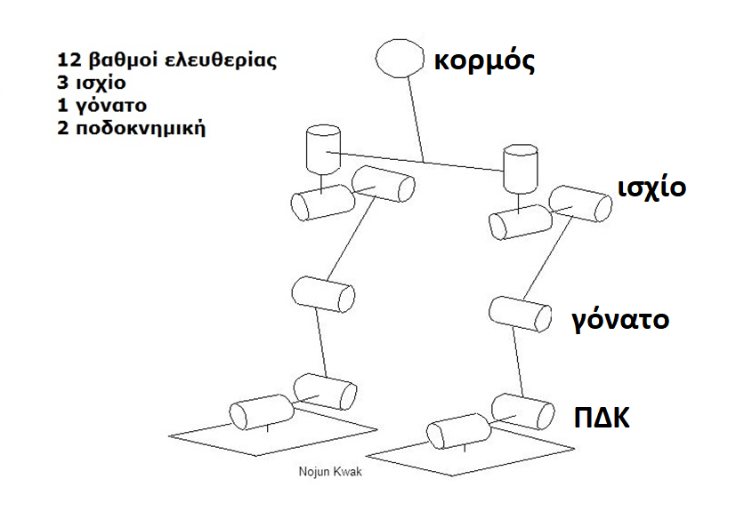

Slide 4
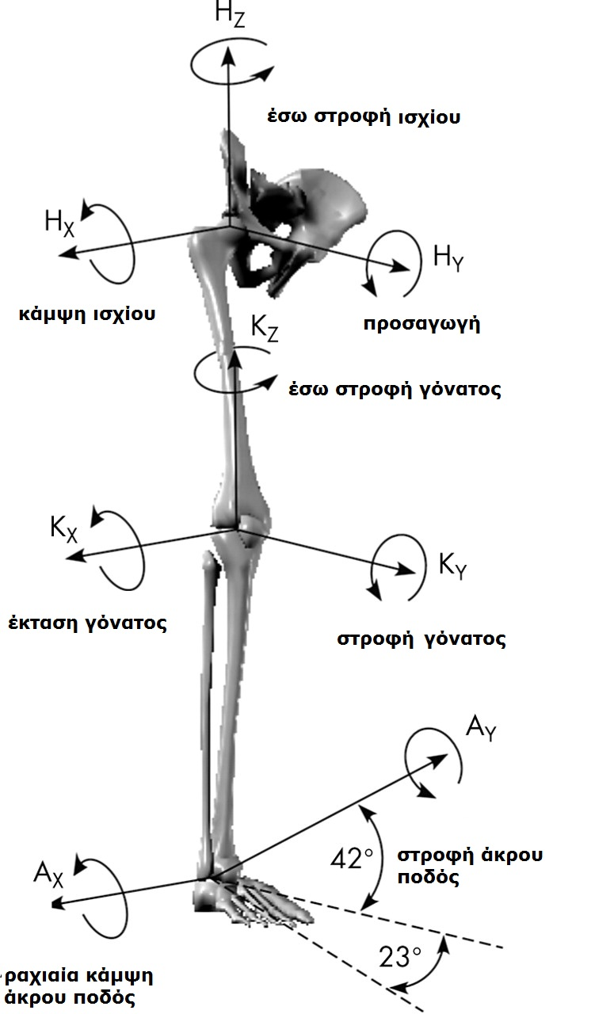

Slide 5
ΚΑΤΩ ΑΚΡΟ
Γλουτιαία χώρα
Μηριαία χώρα
Χώρα γόνατος
Χώρα κνήμης
Σφυρά
Άκρος πους

Slide 6
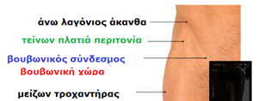
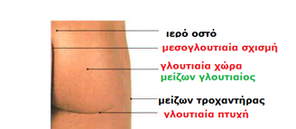
Γλουτιαία χώρα
Μεταβατική μεταξύ κορμού και ελεύθερων άκρων. Περιλαμβάνει τους γλουτούς (οπίσθια στρογγυλεμένη μοίρα) και τη χώρα του ισχίου. Αφορίζεται προς τα άνω από την άνω λαγόνια άκανθα και προς τα κάτω από τη δερματική γλουτιαία πτυχή.
Πλάτος ισχίων: εγκάρσια διάσταση στο ύψος μείζονων τροχαντήρων.
Οι γλουτιαίοi μυς αποτελούν
το μεγαλύτερο όγκο αυτής
της χώρας.

Slide 7
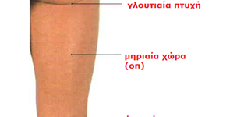
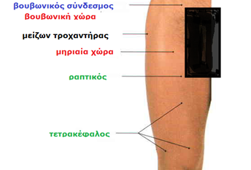
Μηριαία χώρα
2. Περιοχή ελεύθερου κάτω άκρου μεταξύ γλουτιαίας, κοιλιακής και περινεϊκής χώρας προς τα άνω και χώρας γόνατος προς τα κάτω. Περιλαμβάνει μηριαίο οστό.
Βουβωνική χώρα: μετάβαση
από κορμό στο ελεύθερο κάτω άκρο.
Ο βουβωνικός σύνδεσμός όριο
μεταξύ κοιλιακής χώρας, περινεϊκής
και μηριαίας χώρας μπροστά,
ηβοϊσχιακός κλάδος έσω,
γλουτιαία πτυχή όριο μεταξύ
γλουτιαίας και μηριαίας χώρας.

Slide 8
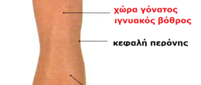

Χώρα γόνατος
3. Κόνδυλοι άπω μοίρας μηριαίου, εγγύς μοίρα κνήμης, κεφαλή περόνης, επιγονατίδα και τις μεταξύ τους διαρθρώσεις. Η οπίσθια χώρα γόνατος περιλαμβάνει τον ιγνυακό βόθρο, κοιλότητα γεμάτη λίπος όπου πορεύονται αγγεία και νεύρα.

Slide 9
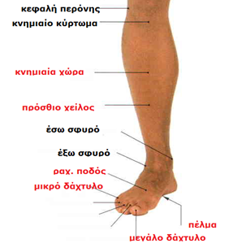
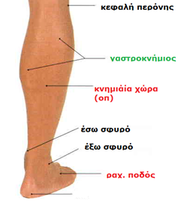
4. Χώρα κνήμης: μεταξύ γόνατος και στενής άπω μοίρας κνήμης. Περιλαμβάνει το μεγαλύτερο μέρος κνήμης και περόνης.Η κνήμη ενώνει γόνατο με άκρο πόδα.
5. Σφυρά: έσω και έξω προπέτεια εκατέρωθεν ποδοκνημικής διάρθρωσης.
6. Άκρος πους: περιέχει τον ταρσό, μετατάρσια, και φάλαγγες δαχτύλων.

Slide 10
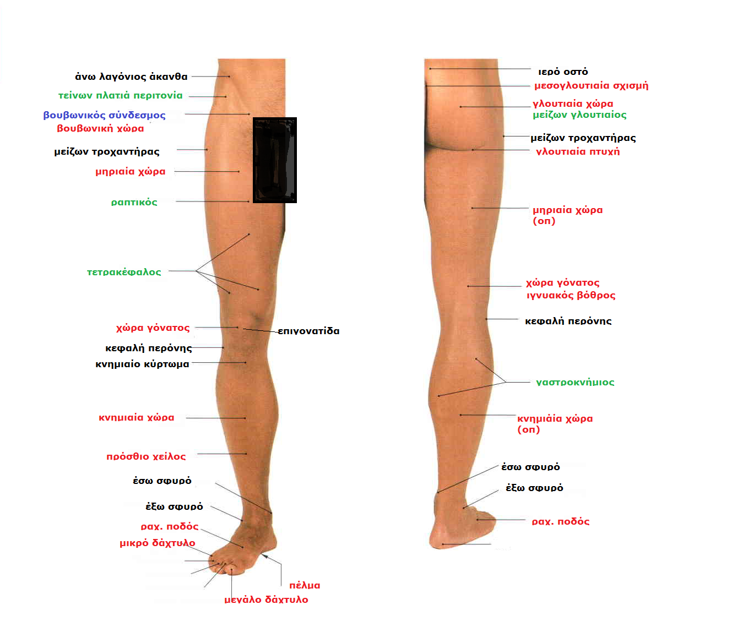

Slide 11
ΟΣΤΑ ΚΑΤΩ ΑΚΡΟΥ
Πυελική ζώνη: οστέινος δακτύλιος.
ιερό οστό, ανώνυμα οστά (2) που ενώνονται μπροστά στην ηβική σύμφυση.
Συνδέει αξονικό σκελετό με ελεύθερο κάτω άκρο. Σχηματίζει το σκελετό κάτω μοίρας κορμού.
Ιερό οστό ανήκει και στον αξονικό σκελετό και στο ελεύθερο κάτω άκρο.
Προστατεύει και υποστηρίζει κοιλιά, πύελο και περίνεο και περιέχει οστά ελεύθερου κάτω άκρου.

Slide 12
Το βάρος του σώματος μεταφέρεται από τη ΣΣ μέσω ιερολαγόνιων αρθρώσεων στα ισχία και τους μηρούς. Τα μηριαία οστά έχουν φορά προς τα έσω, ώστε τα γόνατα να συμπλησιάζουν και το κέντρο βάρους να επανέρχεται κάτω από τον κορμό.
Στα τετράποδα, τα μηριαία είναι κάθετα και το κέντρο βάρους αιωρείται μεταξύ των άκρων.
Στις γυναίκες είναι πιο λοξά.
Το βάρος μεταφέρεται από την άρθρωση γόνατος στη κνήμη και από αυτήν στα σφυρά και από εκεί στον αστράγαλο. Το επίμηκες τόξο σχηματίζεται από οστά ταρσού και μετατάρσια έτσι ώστε να μεταφέρεται εξίσου το βάρος μεταξύ πτέρνας και πρόσθιας μοίρας άκρου ποδός.
Η περόνη δεν αρθρώνεται με το μηριαίο και δε μεταφέρει βάρος (προσφέρει σημεία πρόσφυσης στους μυς).

Slide 13
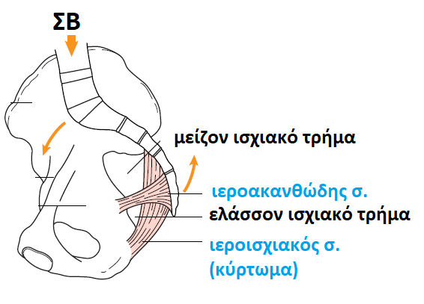
Οι σύνδεσμοι περιορίζουν τη στροφή του ιερού οστού από την εφαρμογή ΣΒ.

Slide 14
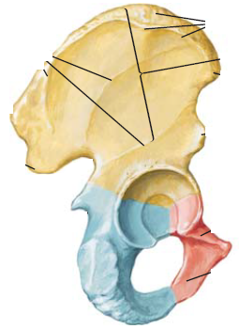
ΑΝΩΝΥΜΟ ΟΣΤΟ
ΛΑΓΟΝΙΟ ΟΣΤΟ
Το μεγαλύτερο μέρος λαγόνιου οστού, σχηματίζει άνω μοίρα κοτύλης. Παχιές έσω στήλες για υποστήριξη βάρους και λεπτές οπισθοπλάγιες μοίρες για πρόσφυση μυών. Το σώμα ενώνεται με ηβικό και ισχιακό οστό και σχηματίζει την κοτύλη.

Slide 15
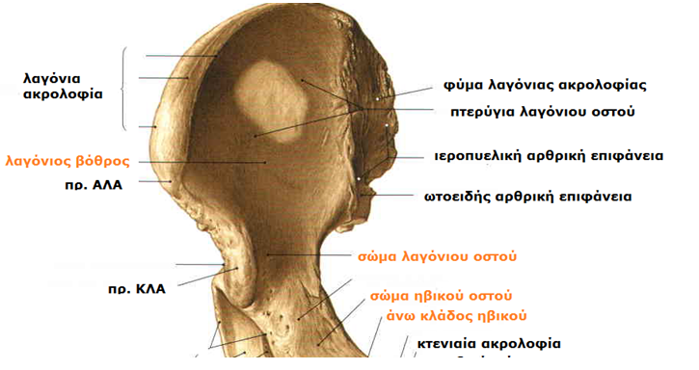
Έχει ισχυρές πρόσθιες άνω και κάτω λαγόνιες άκανθες για πρόσφυση συνδέσμων και μυών. Η παχιά λαγόνια ακρολοφία ξεκινά από πρόσθια ΑΛΑ και καταλήγει πίσω στην οπίσθια ΑΛΑ (άνω πέρας μείζονος ισχιακής εντομής). Φύμα λαγόνιας ακρολοφίας 5-6 εκ πίσω ΑΛΑ.

Slide 16
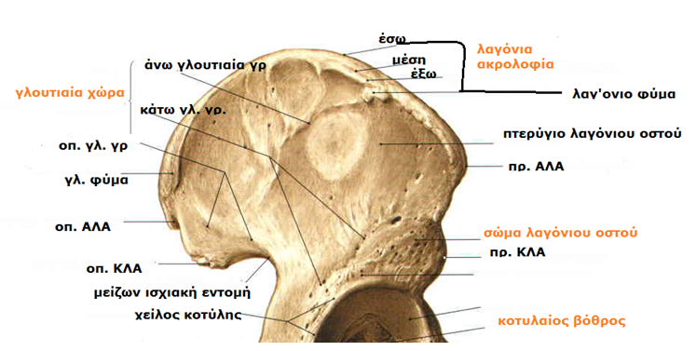
Έξω επιφάνεια έχει 3 ανώμαλες καμπυλωτές γραμμές:
άνω, οπίσθια και κάτω γλουτιαία γραμμή (έκφυση γλουτιαίων μυών).

Slide 17
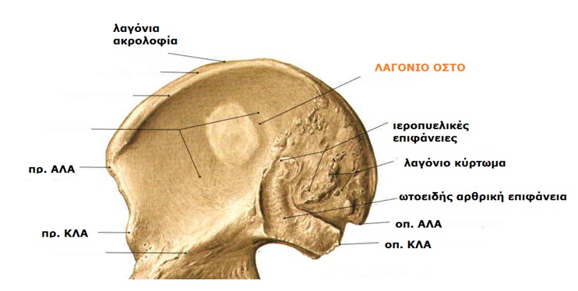
Έσω επιφάνεια: Λαγόνιος βόθρος, ομαλό εντύπωμα (έκφυση λαγόνιου μυ).
Ωτοειδής αρθρική: αμφιάρθρωση με ιερό οστό.

Slide 18
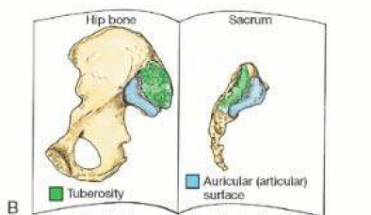
Ιερολαγόνιος αμφιάρθρωση: ανώμαλες αρθρικές επιφάνειες, ισχυρός αρθρικός θύλακος
και σύνδεσμοι, περιορισμένη κινητικότητα, υαλοειδής χόνδρος. Η ωτοειδής αρθρική
επιφάνεια ιερού οστού καλύπτεται από υαλοειδή χόνδρο ενώ του λαγόνιου οστού από
ινοχόνδρινο αρθρικό χόνδρο.

Slide 19
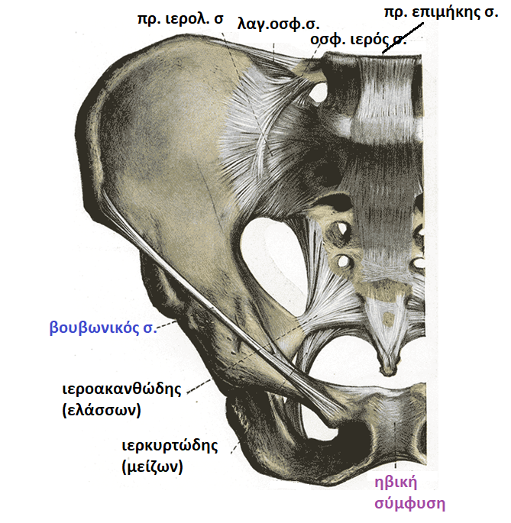
1. Ιερολάγόνιος σ.
(Πρόσθιος, οπίσθιος και μεσόστεος).
2. Λαγονοσφυικός σ.
3. Ισχιοϊερός (μείζων και ελάσσων)
Η κίνηση της (2–18 degrees) προέρχεται κυρίως από την διάταση των συνδέσμων. Η βασικής της λειτουργία είναι η απορρόφηση των κραδασμών, προστατεύοντας τη σπονδυλική στήλη, μέσω της διάτασης προς διάφορες κατευθύνσεις. Παρέχει επίσης ένα μηχανισμό σταθεροποίησης που βοηθά στη βάδιση.

Slide 20
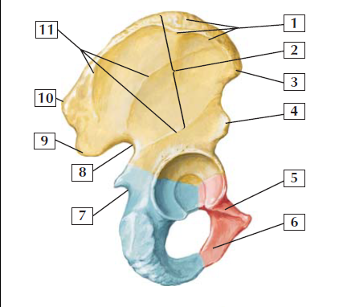
Λαγόνια ακρολοφία
Λαγόνιο πτερύγιο
ΑΛΑ (πρόσθια)
ΚΛΑ (πρόσθια)
Άνω ηβικός κλάδος
Κάτω ηβικός κλάδος
Ελάσσονα ισχιακή εντομή
Μείζονα ισχιακή εντομή
ΚΛΑ (οπίσθια)
ΑΛΑ (οπίσθια)
Γλουτιαίες γραμμές

Slide 21
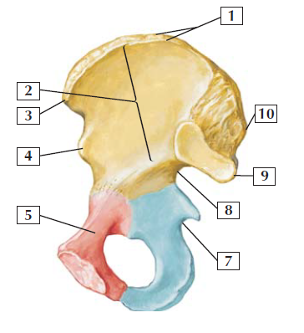
Λαγόνια ακρολοφία
Λαγόνιο πτερύγιο
ΑΛΑ (πρόσθια)
ΚΛΑ (πρόσθια)
Άνω ηβικός κλάδος
Κάτω ηβικός κλάδος
Ελάσσονα ισχιακή εντομή
Μείζονα ισχιακή εντομή
ΚΛΑ (οπίσθια)
ΑΛΑ (οπίσθια)
Γλουτιαίες γραμμές

Slide 22
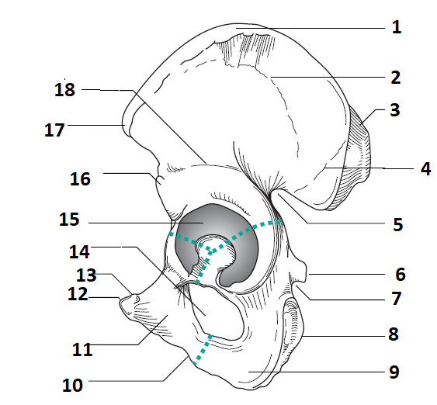
Λαγόνια ακρολοφία
Άνω γλουτιαία γραμμή
Οπ. ΑΛΑ
Οπ. Γλουτιαία γραμμή
Μείζων ισχιακή εντομή
Ισχιακή άκανθα
Ελάσσων ισχιακή εντομή
Ισχιακό κύρτωμα
Ισχιακός κλάδος
Κατώτερος κλάδος
Σώμα ηβικού οστού
Ηβική ακρολοφία
Ηβικό φύμα
Θυροειδές τρήμα
Κοτύλη
ΚΛΑ πρόσθια
ΑΛΑ πρόσθια
Κάτω γλουτιαία γραμμή

Slide 23
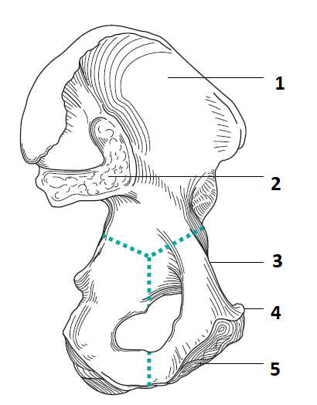
Λαγόνιος βόθρος
Ωτοειδής αρθρική επιφάνεια
Λαγονοηβική γραμμή
Ηβικό φύμα
Ηβική σύμφυση

Slide 24
ΑΝΩΝΥΜΟ ΟΣΤΟ
ΙΣΧΙΑΚΟ ΟΣΤΟ
Οπίσθια κάτω μοίρα ανώνυμου οστού. Η άνω μοίρα συγχωνεύεται με λαγόνιο και ηβικό και σχηματίζει οπίσθια κάτω επιφάνεια κοτύλης.

Slide 25
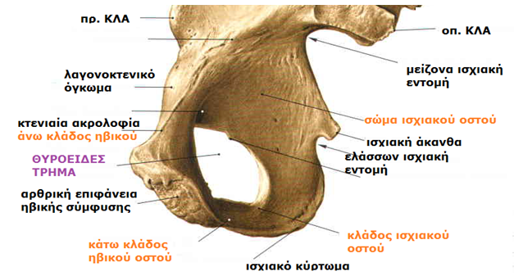
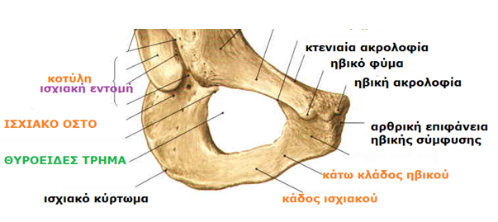
ΙΣΧΙΑΚΟ ΟΣΤΟ
Ο κλάδος του ισχιακού οστού ενώνεται με κάτω κλάδο ηβικού οστού και σχηματίζει ηβοϊσχιακό κλάδο (κάτω και έσω όριο θυροειδούς τρήματος).

Slide 26
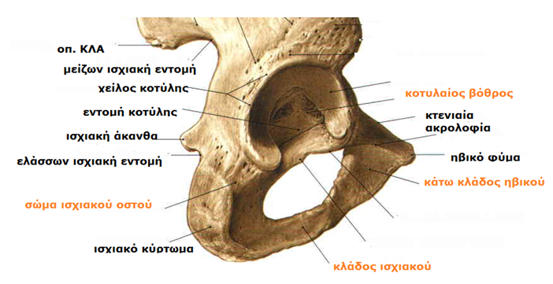
ΙΣΧΙΑΚΟ ΟΣΤΟ
Το οπίσθιο χείλος σχηματίζει το όριο μείζονος ισχιακής εντομής. Η ισχιακή άκανθα, μεγάλο τριγωνικό όγκωμα, στο κάτω όριο εντομής είναι θέση πρόσφυσης και την ξεχωρίζει από την ελάσσονα ισχιακή εντομή.
Το ισχιακό κύρτωμα είναι μεγάλη ανώμαλη προπέτεια στη συμβολή σώματος και κάδου ισχιακού οστού (πέφτει το βάρος όταν καθόμαστε). Σημείο πρόσφυσης οπισθίων μυών.

Slide 27
ΗΒΙΚΟ ΟΣΤΟ
Διαιρείται σε ένα αποπλατυσμένο σώμα και σε έναν άνω και κάτω κλάδο.

Slide 28
ΗΒΙΚΟ ΟΣΤΟ
Πρόσθια έσω μοίρα ανώνυμο οστού.
Πρόσθια μοίρα κοτύλης, πρόσφυση μυών πρόσθια επιφάνειας μηρού

Slide 29
ΑΝΩΝΥΜΟ ΟΣΤΟ
ΗΒΙΚΟ ΟΣΤΟ
Η αρθρική επιφάνεια της σύμφυσης του σώματος αρθρώνεται με την αντίστοιχη του άλλου στην ηβική σύμφυση. Το πρόσθιο και άνω χείλος ενωμένων σωμάτων σχηματίζουν την ηβική ακρολοφία (πρόσφυση κοιλιακών μυών). Τα ηβικά φύματα, προς τα έξω προσεκβολές ακρολοφίας, οδηγά σημεία για τις βουβωνικές χώρες (πρόσφυση βουβωνικού συνδέσμου). Η κτενιαία ακρολοφία οξύ ανυψωμένο χείλος άνω κλάδου που συμμετέχει στο σχηματισμό πυελικού χείλους

Slide 30
ΘΥΡΟΕΙΔΕΣ ΤΡΗΜΑ
Μεγάλο ωοειδές ή τριγωνικό άνοιγμα στο ανώνυμο οστό. Αφορίζεται από το ηβικό και ισχιακό οστό και τους κλάδους τους. Κλείνει από λεπτό και ισχυρό θυροειδή υμένα που φέρει δίοδο για το θυροειδές νεύρο και αγγεία.
Μειώνει το βάρος ανώνυμου οστού, ο υμένας δίνει επιφάνεια πρόσφυσης.

Slide 31
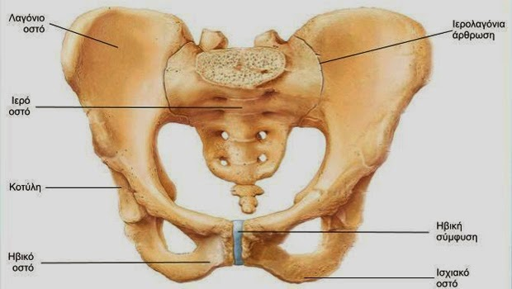
ΗΒΙΚΗ ΣΥΜΦΥΣΗ δευτερογενής συγχόρδωση
Ινώδης χόνδρος, υαλοειδείς χόνδροι στις αρθρικές επιφάνειες.
Άνω και κάτω ηβικός σύνδεσμος

Slide 32
ΚΟΤΥΛΗ
Σχήμα κυπέλου αρθρική επιφάνεια στην έξω επιφάνεια ανώνυμου οστού, αρθρώνεται με κεφαλή μηριαίου στη διάρθρωση ισχίου. Το χείλος της κοτύλης είναι ατελές προς τα κάτω -εντομή της κοτύλης. Κοτυλαίος βόθρος.

Slide 33
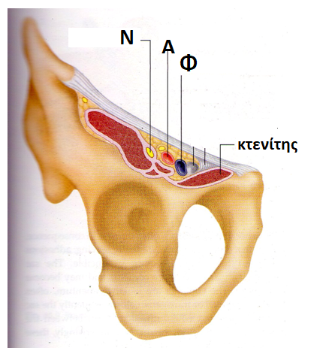
ΒΟΥΒΩΝΙΚΟΣ ΣΥΝΔΕΣΜΟΣ
Εκτείνεται από πρ. ΑΛΑ έως
ηβικό φύμα. Σχηματίζεται
από κάτω χείλος
απονεύρωσης
έξω λοξού κοιλιακού μυ.

Slide 34
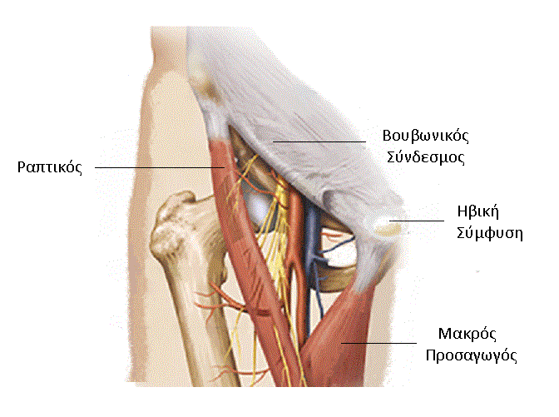

Slide 35
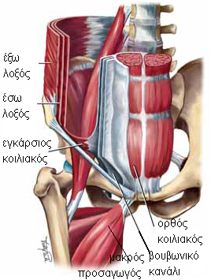

Slide 36
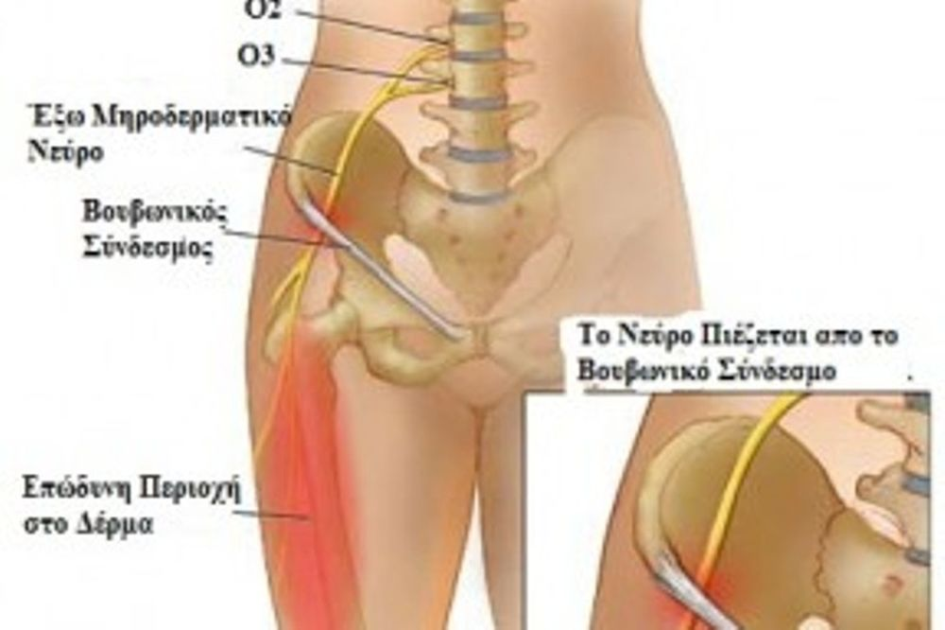

Slide 37
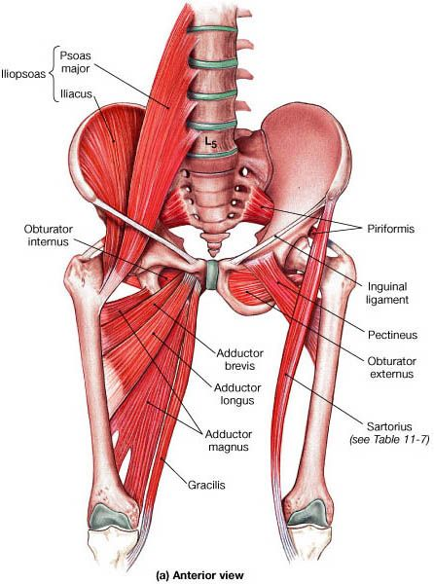

Slide 38
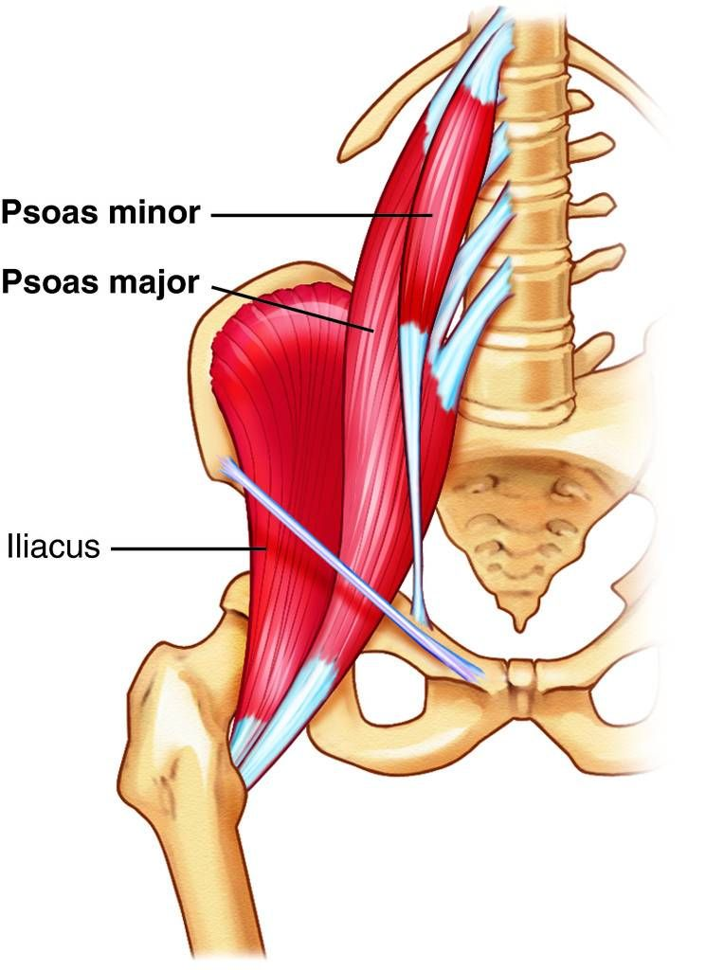

Slide 39
ΑΝΑΤΟΜΙΚΗ ΣΧΕΣΗ
Πρ. ΑΛΑ και η πρ. άνω επιφάνεια ηβικού οστού βρίσκονται σο ίδιο στεφανιαίο επίπεδο.
Η ηβική σύμφυση είναι παράλληλη προς το μέσο οβελιαίο επίπεδο.
Η κοτύλη βλέπει προς τα κάτω και έξω.
Η κοτυλαία εντομή προς τα κάτω
Το θυροειδές τρήμα βρίσκεται προς τα κάτω και εντός της κοτύλης.
Έσω επιφάνεια ηβικού οστού βλέπει προς τα κάτω (έδαφος ουροδόχου κύστης).
Το άνω στόμιο πυέλου είναι περισσότερο κάθετο από οριζόντιο.

Slide 40
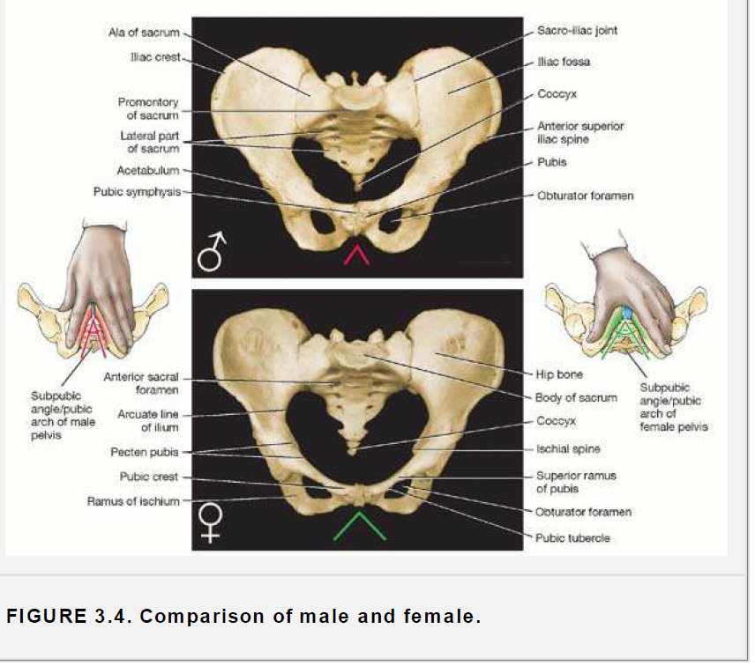

Slide 41
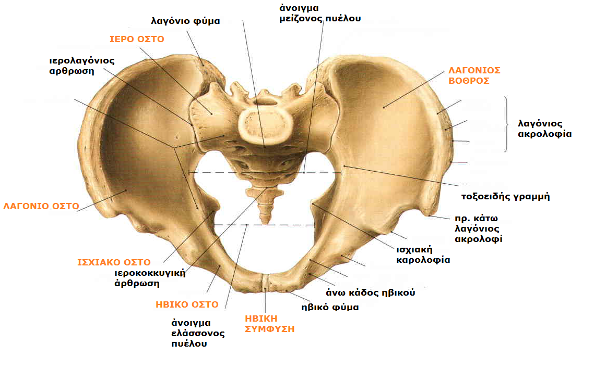

Slide 42
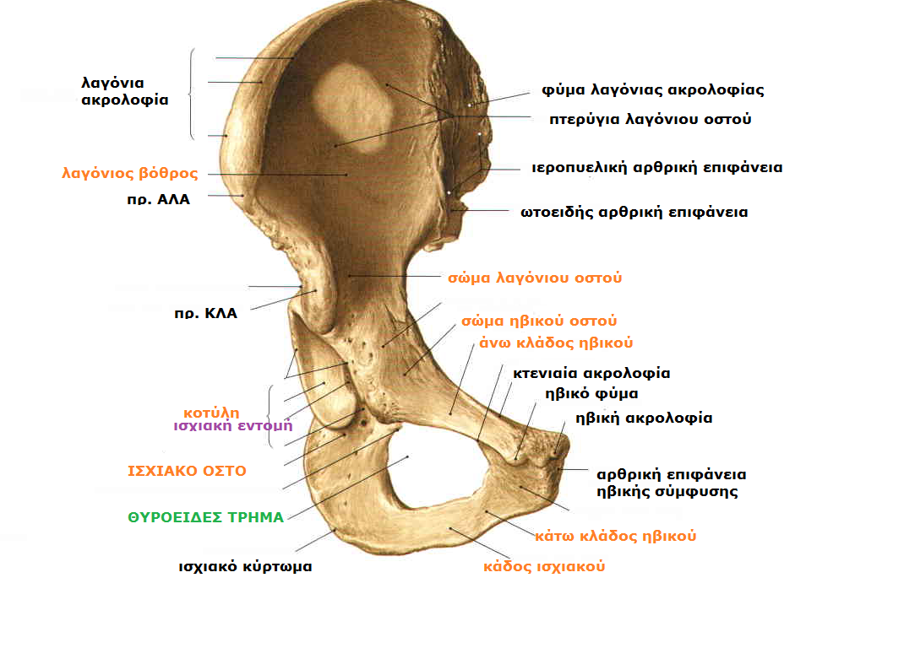
ΠΡΟΣΘΙΑ ΟΨΗ

Slide 43
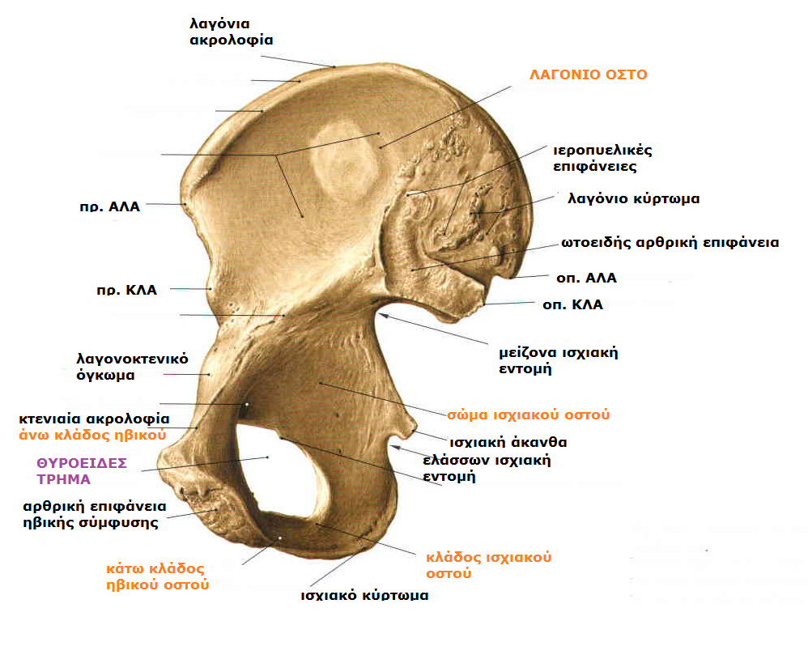
ΕΣΩ ΟΨΗ

Slide 44
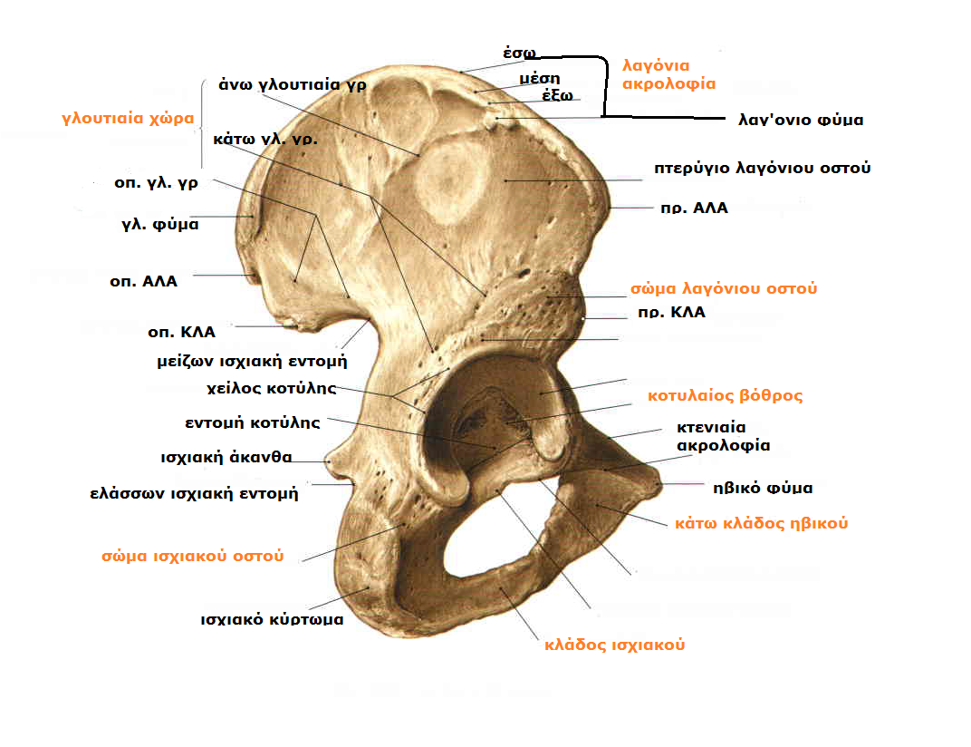
ΟΠΙΣΘΟΠΛΑΓΙΑ ΟΨΗ

Slide 45
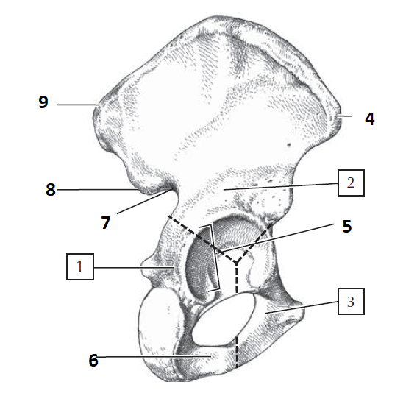
Ισχίο
Λαγόνιο οστό
Ηβικό οστό
ΑΛΑ πρόσθια
Κοτύλη
Ισχιακός κλάδος
Μείζων ισχιακή εντομή
ΚΛΑ οπίσθια
ΑΛΑ οπίσθια

Slide 46
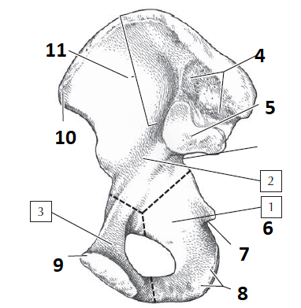
Ισχίο
Λαγόνιο οστό
Ηβικό οστό
Λαγόνιο όγκωμα
Ωτοεδής αρθρική επιφάνεια
Ελάσσων ισχιακή εντομή
…
Ισχιακό κύρτωμα
Ηβικό φύμα
ΑΛΑ πρόσθια
Λαγόνιος βόθρος

Slide 47
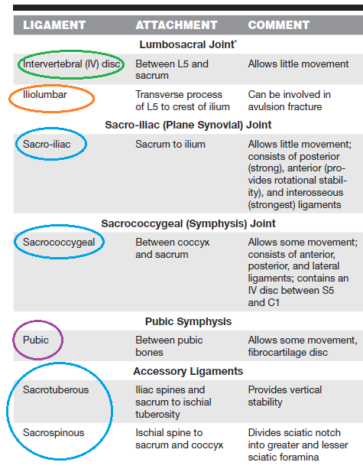

Slide 48
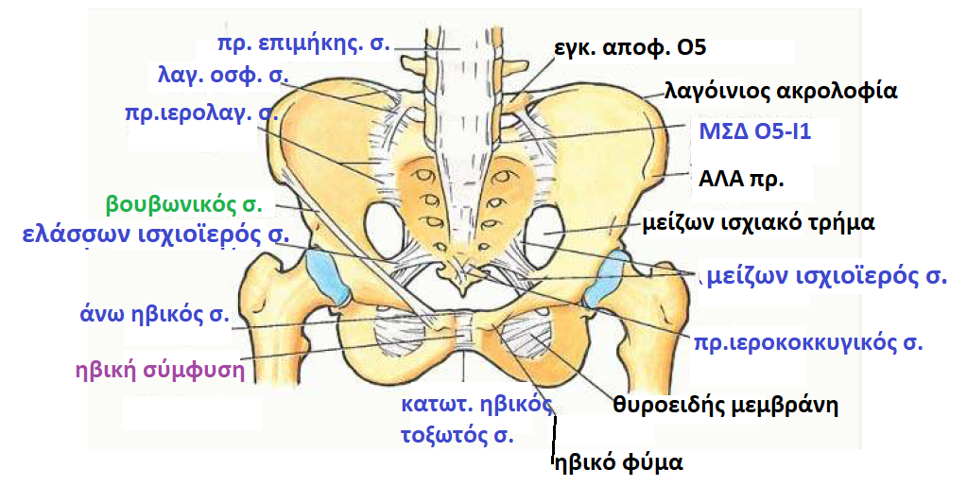
Μείζων ισχιοϊερός (προς το ισχιακό κύρτωμα)
Ελάσσων ισχιοϊερός (προς την ισχιακή άκανθα)

Slide 49
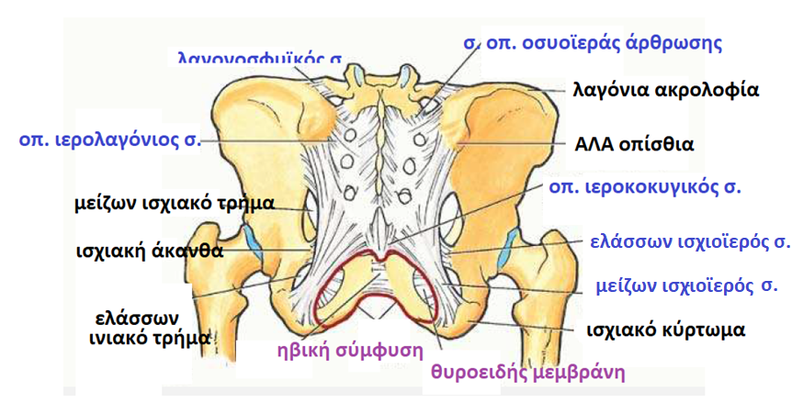

Slide 50
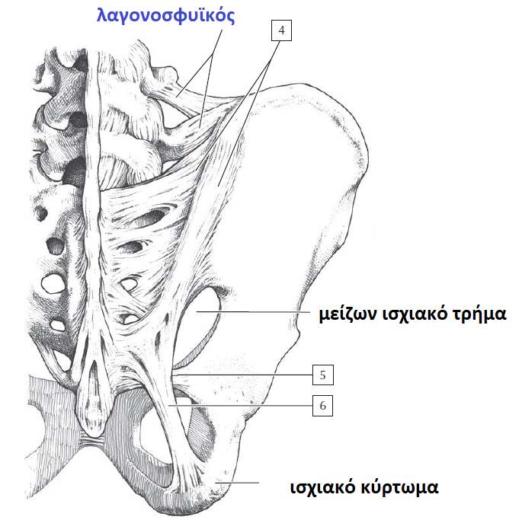

4. οπ. Ιερολαγόνιοι σ.
5. Ελάσσων ισχιοιερός σ. ( χωρίζουν
την ισχιακή εντομή σε μείζον και
ελάσσον ισχιακό τρήμα)
6. Μείζων ισχιοϊερός σ.

Slide 51
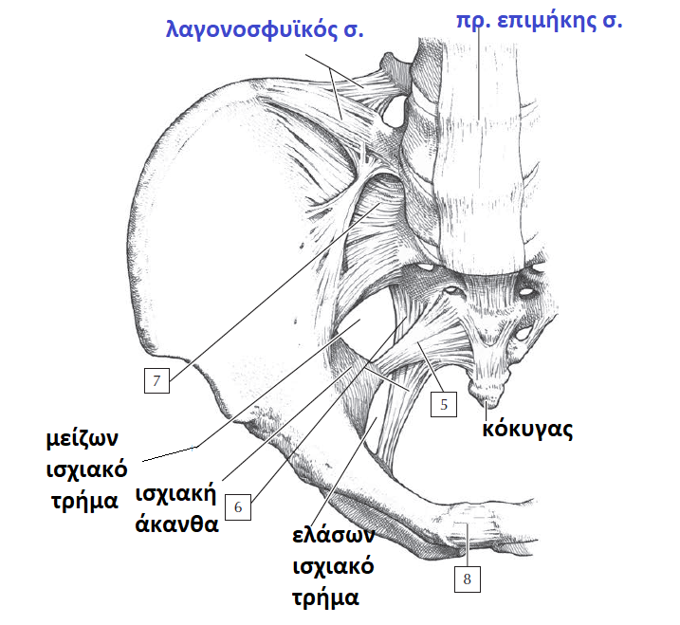
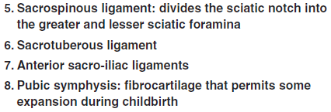
5. Ελάσσων ισχιοϊερός σ.
6. Μείζων ισχιιϊερός σ.
7. Πρ. ιερολαγόνιος σ.
8. Ηβική σύμφυση

Slide 52
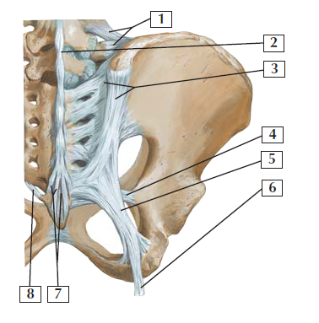
Λαγονοσφυϊκός σ.
Υπερακάνθιος σ.
Οπ. Ιερολαγόνιος σ.
Μείζων ισχιοϊερός σ.
Ελάσσων ισχιοϊερός σ.
Τ. μακράς κεφαλής δικέφαλου μηριαίου
Οπ. Ιεροκοκυγικός σ.
Πλ. Ιεροκοκυγικός σ.

Slide 53
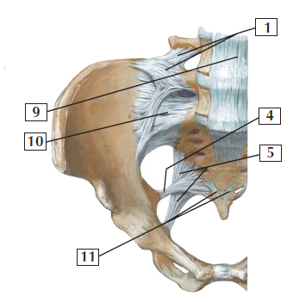
Λαγονοσφυϊκός σ.
4. Μείζων ισχιοϊερός σ.
5. Έλασσων ισχιοϊερός σ.
9. πρ. επιμήκης σ
10. πρ. ιερολαγόνιος σ.
11. πρ. ιεροκοκυγικός σ.
Η ιερολαγόνια άρθρωση σταθεροποιείται από τον πρόσθιο και οπίσθιο ιερολάγονιο σ.
που εμποδίζουν στροφή και την κάθετη διάσχιση. Οι οπίσθιο σ. είναι ισχυρότεροι.
Η ηβική σύμφυση σταθεροποιείται από συνδέσμους και ινοχόδρινο δίσκο.

Slide 54
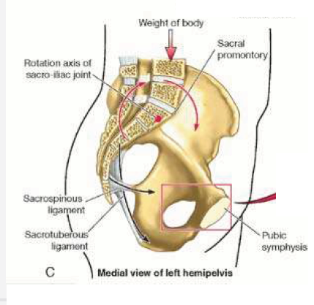
Ο ρόλος των ισχιοϊερών σ.
στην ανάσχεση
της πρόσθιας στροφής λεκάνης

Slide 55
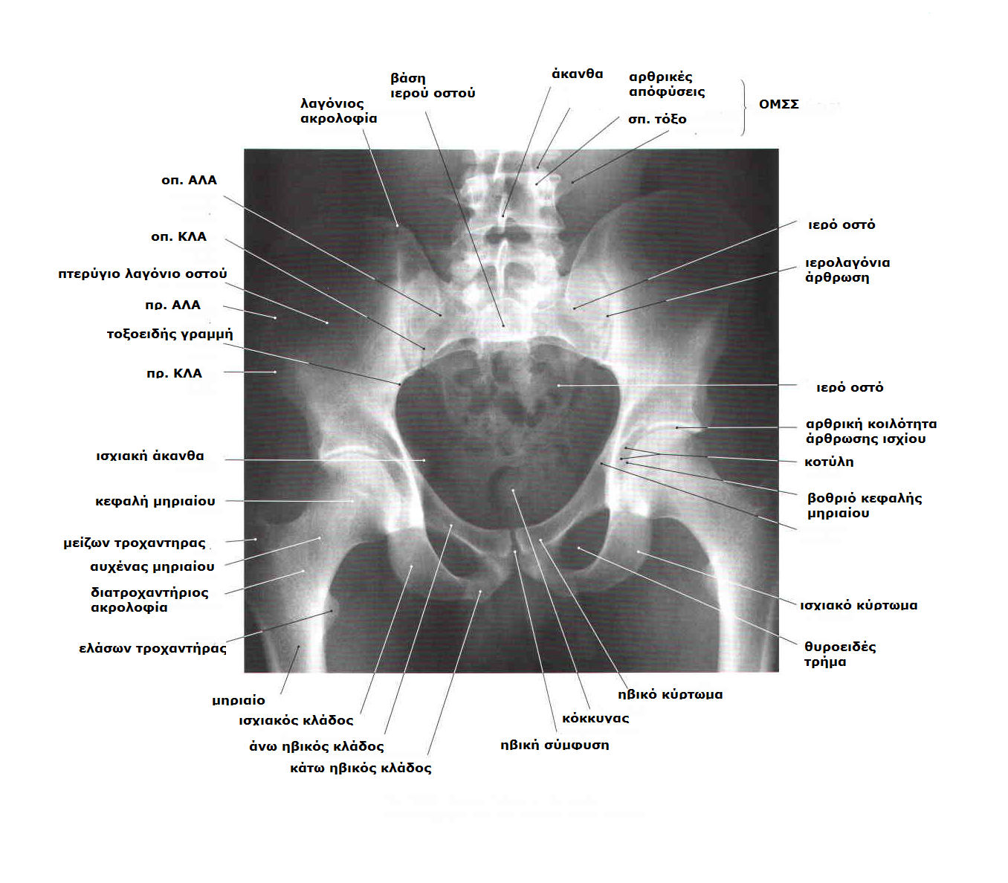

Slide 56
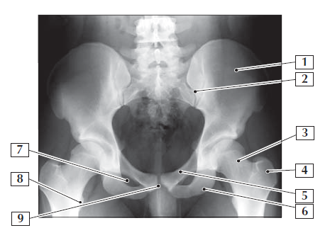
Λαγόνιο οστό
Ιερολαγόνιος άρθρωση
Αυχένας μηριαίου οστού
Μείζων τροχαντήρας
Ηβικό οστό
Ισχίο
Θυροειδές τρήμα
Ελάσσων τροχαντήρας
Ηβική σύμφυση

Slide 57
ΑΡΘΡΩΣΗ ΙΣΧΙΟΥ
Σφαιρική πολυαξονική διάρθρωση. Μετά τη γληνοβραχιόνια η πιο κινητή διάρθρωση.
Όρθια στάση: βάρος σώματος μεταφέρεται μέσω ανώνυμων οστών στις κεφαλές και αυχένες μηριαίων οστών.
Κεφαλή μηριαίου (2/3 σφαίρας)-κοτύλη.
Κεφαλή καλύπτεται με αρθρικό χόνδρο (παχύς όπου δέχεται βάρος) εκτός από το βοθρίο.
Κοτύλη: από συγχώνευση 3 οστών. Κοτυλαία εντομή διακόπτει χείλος (3/4). Κοτυλαίος δαχτύλιος ινοχόνδρινο χείλος προσφυόμενο στη όφρυ της κοτύλης αυξάνοντας την έκτασή της κατά 10%. Ο εγκάρσιος κοτυλαίος σύνδεσμος γεφυρώνει κοτυλαία εντομή. Λόγω δαχτυλίου και όφρυος, πάνω από τη μισή κεφαλή προσαρμόζεται μέσα στην κοτύλη.

Slide 58
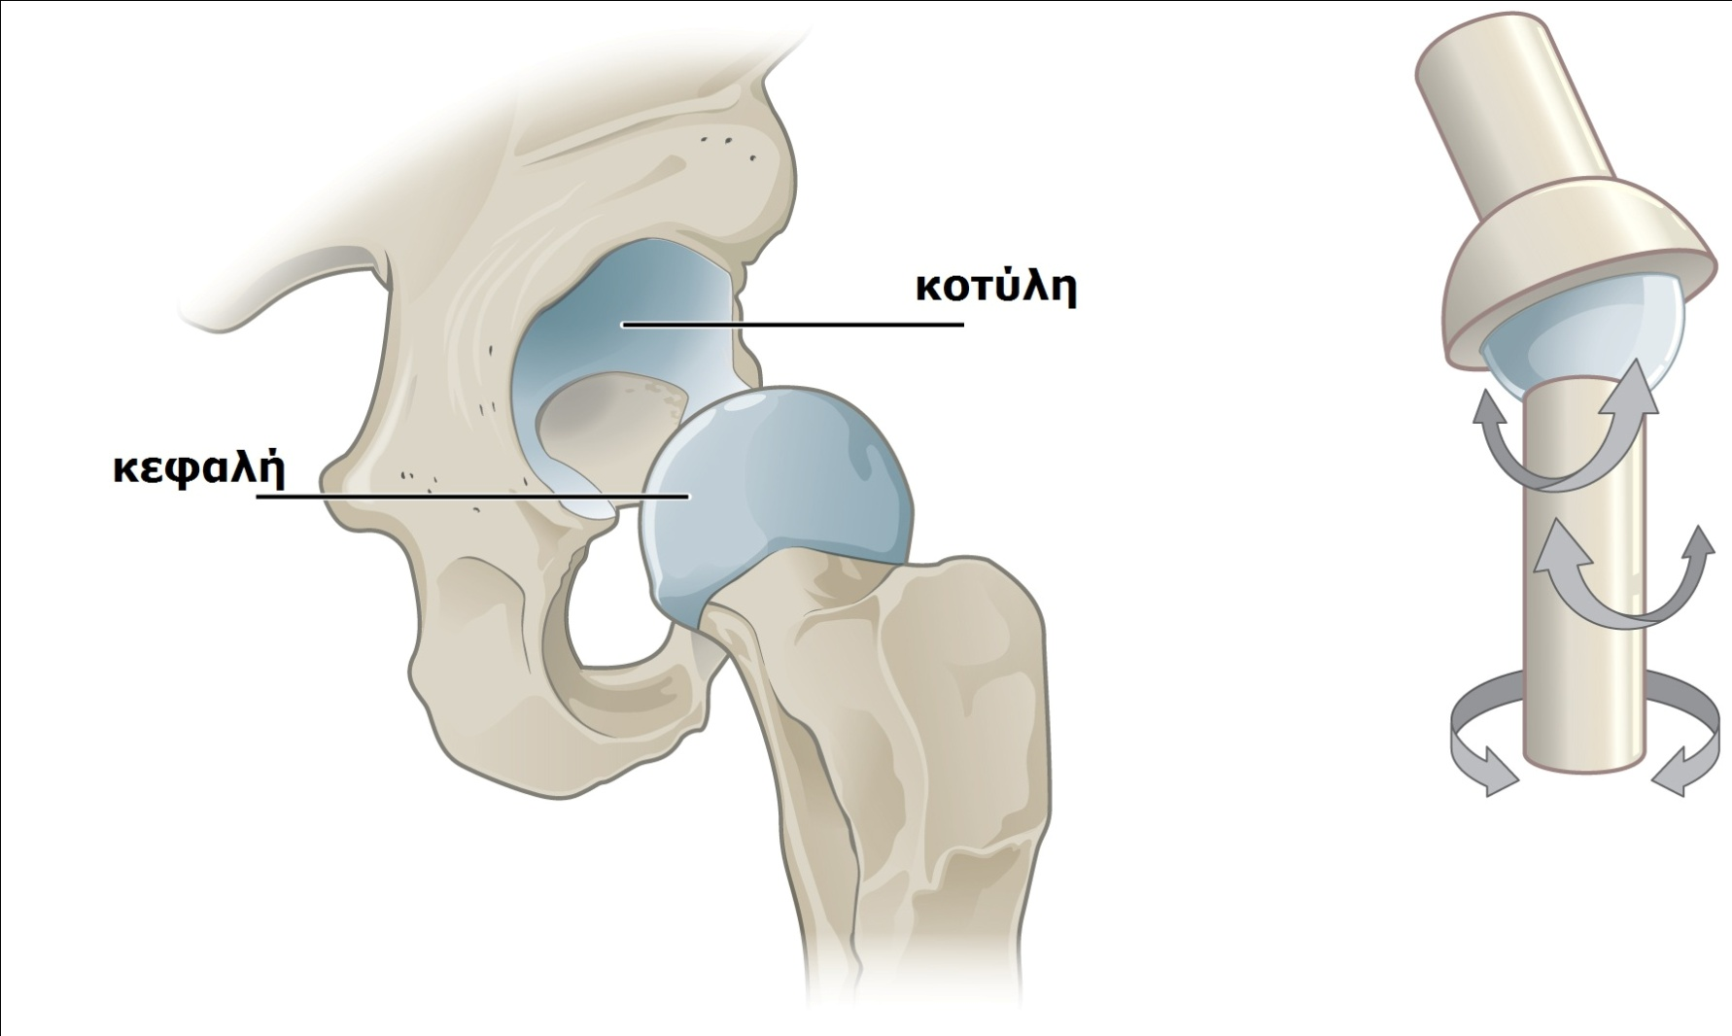

Slide 59


Slide 60
ΑΡΘΡΩΣΗ ΙΣΧΙΟΥ
ΣΥΝΔΕΣΜΟΙ περιορίζουν έκταση ισχίου 10°-20 °
Λαγονομηρικός: ισχυρότερος σύνδεσμος σώματος. Πρ ΚΛΑ-όφρυ κοτύλης, μεσοτροχαντήρια γραμμή. Εμποδίζει υπερέκταση
Ηβομηρικός: θυροειδή ακρολοφία ηβικού οστού-συγχωνεύεται με αρθρικό θύλακο. Περιορίζει υπερβολική απαγωγή.
Ισχιομηρικός: πιο αδύναμος. Ισχιακή μοίρα κοτύλης-μείζονα τροχαντήρα.

Slide 61


Slide 62


Slide 63


Slide 64
ΚΙΝΗΣΕΙΣ ΙΣΧΙΟΥ
Κάμψη: εξαρτάται από θέση γόνατος. Όταν το γόνατο σε κάμψη, ο μηρός μπορεί να ακουμπήσει πρ. κοιλιακό τοίχωμα με περαιτέρω παθητική κάμψη. Μέρος της κίνησης είναι αποτέλεσμα κάμψης ΣΣ.
Έκταση: μικρότερη γωνία από κάμψη.
Απαγωγή: μεγαλύτερη γωνία από προσαγωγή. Φτάνει 60° όταν ο μηρός είναι σε έκταση και περισσότερο όταν είναι σε κάμψη.
Έξω στροφή είναι ισχυρότερη από την έσω στροφή.

Slide 65


Slide 66


Slide 67


Slide 68


Slide 69


Slide 70


Slide 71


Slide 72


Slide 73
ΜΥΕΣ ΓΛΟΥΤΙΑΙΑΣ ΧΩΡΑΣ
Επιπολής στιβάδα: 3 επικαλυπτόμενοι γλουτιαίοι και ο τείνων την πλατιά περιτονία. Έκφυση στην έξω επιφάνεια και χείλη πτέρυγας λαγόνιου οστού. Απαγωγοί, εκτείνοντες και έσω στροφείς (Εξ. Μείζων γλουτιαίος-έξω στροφή).
Εν τω βάθει στιβάδα: μικρότεροι μύες (απιοειδής έσω θυροειδής, άνω και κάτω δίδυμος, τετράγωνος μηριαίος), που καλύπτονται από το μείζονα γλουτιαίο. Καταφύονται στη μεσοτροχαντήρια ακρολοφία. Έξω στροφείς και σταθεροποιούν κεφαλή.

Slide 74
ΜΥΣ ΓΛΟΥΤΙΑΙΑΣ ΧΩΡΑΣ ΑΠΑΓΩΓΟΙ-ΣΤΡΟΦΕΙΣ
ΜΥΣ | ΕΚΦΥΣΗ | ΚΑΤΑΦΥΣΗ | ΝΕΥΡΩΣΗ | ΛΕΙΤΟΥΡΓΙΑ
Μείζων γλουτιαίος | Οπ. Επιφ. Γλουτιαίου, ιερού οστού και κόκκυγα, μείζονα ισχιοιερο συνδ. | Λαγονοκνημιαία ταινία στον έξω κόνδυλο-γλ. τράχυσμα | Κάτω γλουτιαίο ν. (Ο5, Ι1, Ι2) | Έκταση-έξω στροφή μηρού, επάνοδος στην όρθια θέση από την καθιστή
Μέσος γλουτιαίος | Έξω επιφ. λαγόνιου | Έξω επιφ. Μειζ. Τροχ. | Άνω γλουτιαίο ν. (Ο5, Ι1) | Απαγωγή-έσω στροφή. Διατήρηση πυέλου όταν ομόπλευρο άκρο φέρει βάρος, προώθηση προς την αντίθετη όταν αιωρείται το άκρο
Μικρός γλουτιαίος | Έξω επιφ. λαγόνιου | Πρ. επιφ. Μειζ. Τροχ
Τείνων πλατιά περιτονία | Πρ. ΑΛΑ-πρ. μοίρα λαγόνιας ακρολοφίας | Λαγονοκνημιαία ταινία στον έξω κόνδυλο-γλ. τράχυσμα

Slide 75
ΜΥΣ ΓΛΟΥΤΙΑΙΑΣ ΧΩΡΑΣ ΑΠΑΓΩΓΟΙ-ΕΞΩ ΣΤΡΟΦΕΙΣ
ΜΥΣ | ΕΚΦΥΣΗ | ΚΑΤΑΦΥΣΗ | ΝΕΥΡΩΣΗ | ΛΕΙΤΟΥΡΓΙΑ
Απιοειδής | Πρ. επιφ. Ιερού, μείζων ισχιοϊερός συνδ. | Άνω χείλος μείζ. Τροχ. | Κλάδους Ι1, Ι2 | Έξω στροφή (μηρός σε έκταση) Απαγωγή (μηρός σε κάμψη) Σταθεροποίηση κεφαλής
Έσω θυροειδής | Έσω επιφ. Θυροειδή υμένα | Έσω επιφ. Μειζ. Τροχ (βοθρίο) | Νεύρο έσω θυροειδούς
Άνω δίδυμος Κάτω Δίδυμος | Ισχιακή άκανθα Ισχιακό κύρτωμα | Έσω επιφ. Μειζ. Τροχ (βοθρίο) | Νεύρο έσω θυροειδούς Νεύρο τετράγωνου μηριαίου
Τετράγωνος μηριαίος | Έξω χείλος ισχιακού κυρτώματος | Φύμα τετράγωνου μηριαίου | Νεύρο τετράγωνου μηριαίου | Έξω στροφή-σταθεροποίηση κεφαλής
Έξω Θυροειδής | Έξω επιφ. Θυροειδή υμένα | Τροχ. βόθρο | Νεύρο έξω θυροειδούς | Έξω στροφή- (προσαγωγή)

Slide 76


Slide 77


Slide 78


Slide 79
ΜΕΙΖΩΝ ΓΛΟΥΤΙΑΙΟΣ
Ο μεγαλύτερος και βαρύτερος μυς σώματος. Ο πιο ισχυρός εκτείνων το μηρό. Κινητοποιείται όταν είναι αναγκαία μεγάλη σύσπαση (σήκωμα από καθιστή θέση στην όρθια, άνοδος σκάλας, ανηφορικός δρόμος, τρέξιμο). Ελάχιστα χρησιμοποιείται στο συνηθισμένο βάδισμα (για αυτό και η παράλυση του δεν επηρεάζει τη βάδιση) και καθόλου στη διατήρηση όρθιας στάσης.

Slide 80
ΕΣΩ ΣΤΡΟΦΕΙΣ-ΑΠΑΓΩΓΕΙΣ
Μέσος και μικρός γλουτιαίος: Ριπιδοειδές σχήμα, οι ίνες συγκλίνουν προς τον ίδιο στόχο. Ίδια νεύρωση και αιμάτωση. Απαγωγή και έσω στροφή μηρού.
Τείνων πλατιά περιτονία: ατρακτοειδής, 15 εκ, κοινή κατάφυση με μείζονα γλουτιαίο μέσω λαγονοκνημιαίας ταινίας στο έξω φύμα κνήμης.

Slide 81


Slide 82


Slide 83


Slide 84


Slide 85


Slide 86


Slide 87

Μέσος γλουτιαίος
Μείζων γλουτιαίος

Slide 88



Slide 89


5. Μέσος γλουτιαίος
6. Μικρός γλουτιαίος
7. Μείζων γλουτιαίος

Slide 90



Slide 91


Μέσος γλουτιαίος
Μείζων γλουτιαίος

Slide 92





Slide 93



Slide 94

Πρόσθιοι μυς λιγότερο ισχυροί από λαγονομηριαίο σ.
Οπίσθιοι μυς πιο ισχυροί από ισχιομηριαίο σ.

Slide 95
Λαγονοψοΐτης: ισχυρότερος καμπτήρας
Μεγάλος γλουτιαίος: έξω στροφή και κύριος εκτείνων
Μέγας προσαγωγός: και καμπτήρας και εκτείνων και προσαγωγός
Αρκετοί μύες είναι και καμπτήρες και προσαγωγοί (3 προσαγωγοί, ισχνός, κτενίτης)
Μέσος και μικρός γλουτιαίος: έσω στροφείς και απαγωγοί.

Slide 96
ΜΗΡΙΑΙΟ ΟΣΤΟ
Το μακρύτερο (1/4 ύψους ατόμου) και βαρύτερο σώματος. Μεταδίδει το βάρος του σώματος από το ανώνυμο οστό στην κνήμη (όρθια στάση).
Διάφυση
Άνω (εγγύς) άκρο
Κάτω (άπω) άκρο

Slide 97


Slide 98
ΜΗΡΙΑΙΟ ΟΣΤΟ
Κεφαλή μηριαίου: 2/3 σφαίρας, καλύπτεται από αρθρικό χόνδρο εκτός από την περιοχή του βοθρίου του συνδέσμου της κεφαλής.
Αυχένας: τραπεζοειδής, το στενότερο άκρο υποστηρίζει την κεφαλή και η ευρεία βάση (διάμετρος ¾ διαμέτρου διάφυσης) συνεχίζει στη διάφυση.
Ο αυχένας και η κεφαλή προβάλλουν προς τα άνω και έσω και σχηματίζει γωνία (έγκλισης) με τη διάφυση που είναι μέγιστη κατά τη γέννηση και ελαττώνεται στους ενήλικές (115°-140°). Η γωνία μικρότερη στις γυναίκες (λόγω λοξής φοράς διάφυσης και μεγαλύτερου εύρους ελάσσονος πυέλου). Η γωνία επιτρέπει μεγαλύτερη κινητικότητα γιατί τοποθετεί κεφαλή μηριαίου κάθετα στην κοτύλη. Η γωνία έγκλισης επιτρέπει τη λοξή φορά μηριαίου οστού ώστε τα γόνατα να συμπλησιάζουν (ευνοείται δίποδη βάδιση). Οι απαγωγοί και οι στροφείς καταφύονται στο μείζονα τροχαντήρα (κορυφή γωνίας) και ασκούν έλξη σε έναν μοχλό (βραχύ σκέλος γωνίας που κατευθύνεται πλάγια και παρέχει αυξημένη δύναμη). Έτσι αφήνεται ελεύθερη η έξω επιφάνεια διάφυσης για πρόσφυση εκτεινόντων γόνατος.

Slide 99
ΜΗΡΙΑΙΟ ΟΣΤΟ
Κάτω (άπω) άκρο σε συστροφή.
Γωνία συστροφής ή απόκλισης: εγκάρσιος άξονας μηριαίων κονδύλων-άξονας κεφαλής και αυχένα (7° άνδρες, 12° γυναίκες).
Οι γωνίες σύγκλισης και απόκλισης επιτρέπουν τη μετατροπή των στροφικών κινήσεων της κεφαλής μέσα στη κοτύλη σε κινήσεις κάμψης, έκτασης, προσαγωγής, απαγωγής και περιστροφής.

Slide 100


Γωνία έγκλισης
Γωνία απόκλισης

Slide 101


Slide 102


ΜΗΡΙΑΙΟ ΟΣΤΟ
Τροχαντήρες. Στρογγυλεμένα ογκώματα στην ένωση αυχένα με διάφυση.
Ελάσσων τροχαντήρας: εκτείνεται προς τα έσω από την οπίσθια μοίρα. Πρόσφυση λαγονοψοΐτη (κύριος καμπτήρας μηρού).
Μείζων τροχαντήρας: εκτείνεται προς τα έξω και άνω, πρόσφυση απαγωγών και στροφέων μηρού.
Μεσοτροχαντήριος γραμμή: θέση ένωσης αυχένα με διάφυση, ανώμαλο χείλος, πρόσφυση λαγονομηριαίου συνδέσμου. Πορεύεται από μείζονα τροχαντήρα, γύρω από ελάσσονα τροχαντήρα και συνεχίζει στη σπειροειδή γραμμή.
Μεσοτροχαντήρια ακρολοφία: ενώνει τροχαντήρες από πίσω.
Φύμα τετράγωνου μηριαίου: στρογγυλεμένη ανύψωση ακρολοφίας.
Ο μείζων τροχαντήρας κρέμεται πάνω από βαθύ εντύπωμα, τον τροχαντήριο βόθρο.

Slide 103


ΜΗΡΙΑΙΟ ΟΣΤΟ
Διάφυση: τοξοειδής προς τα πρόσω, στρογγυλεμένη μπροστά (έκφυση εκτεινόντων γόνατος). Οπίσθια επιφάνεια φέρει ανώμαλη γραμμή (τραχεία γραμμή) (απονευρωτική πρόσφυση προσαγωγών μηρού). Τραχεία γραμμή: έξω χείλος ενώνεται με γλουτιαίο τράχυσμα, έσω χείλος με σπειροειδή γραμμή προς τα άνω.
Η σπειροειδής γραμμή εκτείνεται προς ελάσσονα τροχαντήρα και φέρεται πρόσω όπου ενώνεται με μεσοτροχαντήρια γραμμή.
Η κτενιαία γραμμή εκτείνεται από κεντρική μοίρα τραχείας γραμμής προς βάση ελάσσονα τροχαντήρα.
Προς τα κάτω, η τραχεία γραμμή διαιρείται σε έσω και έξω υπερκονδύλια γραμμή που οδηγούν στους μηριαίους κονδύλους.

Slide 104


ΜΗΡΙΑΙΟ ΟΣΤΟ
Κάτω (άπω) άκρο: κόνδυλοι στο ίδιο επίπεδο σε ανατομική θέση (η διάφυση σχηματίζει γωνία 7°). Οι μηριαίοι κόνδυλοι αρθρώνονται με τους μηνίσκους (μηνοειδή πέταλα χόνδρου) και τους κνημιαίους κονδύλους (που ολισθαίνουν σα μία μονάδα) και σχηματίζουν διάρθρωση γόνατος. Οι κόνδυλοι ξεχωρίζονται από τον μεσοκονδύλιο βόθρο πίσω άλλα ενώνονται μεταξύ τους μπροστά σχηματίζοντας ρηχό επίμηκες εντύπωμα (μηριαία τροχαλία-επιγονατιδική αρθρική επιφάνεια).
Έσω και έξω υπερκονδύλιο κύρτωμα: προσφύσεις έσω και έξω πλάγιων συνδέσμων.
Φύμα μεγάλου προσαγωγού: πάνω από έσω υπερκονδύλιο φύμα

Slide 105

ΟΠΙΣΘΑ ΟΨΗ

Slide 106

ΕΣΩ ΟΨΗ

Slide 107

ΠΡΟΣΘΙΑ ΟΨΗ

Slide 108


Slide 109

Βοθρίο συνδέσμου κεφαλής
Κεφαλή
Αυχένας
Ελάσσων τροχαντήρας
Διάφυση
Διατροχαντήριος γραμμή
Μείζων τροχαντήρας

Slide 110

Μείζων τροχαντήρας
Αυχένας
Διατροχαντήρια ακρολοφία
Ελάσσων τροχαντήρας
Γλουτιαίο όγκωμα
Τραχεία γραμμή
Διάφυση
Τροφοφόρο τρήμα
Σπειροειδής γραμμή
Κτενιαία γραμμή
Ισχιακό κύρτωμα
Ισχιακή εντομή
Ισχιακή άκανθα

Slide 111

Έξω υπερκονδύλια γραμμή
Ιγνυακή επιφάνεια
Έξω μηριαίος κόνδυλος
Έξω κνημιαίος κόνδυλος
Κεφαλή περόνης
Έσω κνημιαίος κόνδυλος
Μεσοκονδύλιος βόθρος
Έσω μηριαίος κόνδυλος
Φύμα προσαγωγού
Έσω υπερκονδύλια γραμμή

Slide 112

Τροχαντήριος βόθρος
Τροφόφορο τρήμα
Φύμα τετράγωνου μηριαίου
Διατροχαντήρια ακρολοφία
Γλουτιαίο κύρτωμα
Σπειροειδής γραμμή
Τραχεία γραμμή
Ιγνυακή επιφάνεια
Φύμα προσαγωγών
Ελάσσων τροχαντήρας
Διατροχαντήριος γραμμή
Κεφαλή
Μείζων τροχαντήρας

Slide 113



Slide 114
ΟΠΙΣΘΙΟΙ ΜΥΕΣ ΜΗΡΟΥ- ΕΚΤΑΣΗ ΜΗΡΟΥ-ΚΑΜΨΗ ΣΤΡΟΦΗ ΚΝΗΜΗΣ
ΜΥΣ | ΕΚΦΥΣΗ | ΚΑΤΑΦΥΣΗ | ΝΕΥΡΩΣΗ | ΛΕΙΤΟΥΡΓΙΑ
Ημιτενοντώδης | Ισχιακό κύρτωμα | Έσω επιφ. Άνω κνήμης | Κνημιαία μοίρα ισχιακού ν. (Ο5, Ι1, Ι2) | Έκταση μηρού Κάμψη κνήμης Έσω στροφή κνήμης (γόνατο σε κάμψη) Έκταση κορμού
Ημιυμενώδης |  | Έσω κν. Κόνδυλο Ανεστραμμένη κατάφυση σχηματίζει λοξό ιγνυακό συνδ. (έξω μηριαίο κόνδυλο)
Δικέφαλος μηριαίος Μακρά κεφαλή Βραχεία κεφαλή | Ισχιακό κύρτωμα Τραχεία γραμμή-έξω υπερκονδύλια γρ. | Κεφαλή περόνης. Ο τένοντας διχάζεται από περονιαίο πλάγιο συνδ. | Κνημιαία μοίρα ισχιακού ν. (Ο5, Ι1, Ι2) Περονιαία μοίρα ισχιακού ν. (Ο5, Ι1, Ι2) | Έκταση μηρού Κάμψη κνήμης Έξω στροφή κνήμης (γόνατο σε κάμψη)

Slide 115
ΠΡΟΣΘΙΟΙ ΜΥΕΣ ΜΗΡΟΥ-ΚΑΜΠΤΗΡΕΣ ΙΣΧΙΟΥ
ΜΥΣ | ΕΚΦΥΣΗ | ΚΑΤΑΦΥΣΗ | ΝΕΥΡΩΣΗ | ΛΕΙΤΟΥΡΓΙΑ
Κτενίτης | Άνω κλάδο ηβικού | Κτενιαία γραμμή | Μηριαίο ν. (Ο2, Ο3) | Κάμψη μηρού Προσαγωγή μηρού. Βοηθάει έσω στροφή
Μ. ψοΐτης | Θ12-Ο5 (πλ. επιφ, δίσκοι, εγκ. αποφύσεις) | Ελάσσονα τροχ. | Κλάδοι Ο1, Ο2, Ο3 | Κάμψη μηρού, σταθεροποίηση
Ελάσσων ψοΐτης (50% ατόμων) | Θ12-Ο1 πλ. επιφ. | Κτενιαία γραμμή, λαγονοκτενικό όγκωμα | Κλάδοι Ο1, Ο2
Λαγόνιος | Λαγόνια ακρολοφία, λαγόνιο βόθρο, ιερό οστό, πρ. ιερολαγ. συνδ. | Τένοντας μειζ. ψοΐτη. Ελ. τροχ. Μηριαίο οστό | Μηριαίο ν. (Ο2, Ο3)
Ραπτικός | Πρ. ΑΛΑ | Έσω επιφ. κνήμης (άνω) | Μηριαίο ν. (Ο2, Ο3) | Κάμψη μηρού, Απαγωγή μηρού Έξω στροφή μηρού, Κάμψη και έσω στροφή κνήμης

Slide 116
ΠΡΟΣΘΙΟΙ ΜΥΕΣ ΜΗΡΟΥ ΕΚΤΕΙΝΟΝΤΕΣ ΓΟΝΑΤΟΣ
ΜΥΣ | ΕΚΦΥΣΗ | ΚΑΤΑΦΥΣΗ | ΝΕΥΡΩΣΗ | ΛΕΙΤΟΥΡΓΙΑ
Τετρακέφαλος
Ορθός μηριαίος | Πρ. ΚΛΑ | Βάση επιγονατίδας, κνημιαίο κύρτωμα (μέσω επιγονατιδικού συνδ) | Μηριαίο ν. (Ο2, Ο3, Ο4) | Έκταση κνήμης. Ορθός μηριαίος: βοηθάει λαγονοψοΐτη στην κάμψη μηρού
Έξω πλατύς | Μειζ. Τροχ. Τραχεία γραμμή
Έσω πλατύς | Μεσοτροχ. Γρ. Τραχεία γραμμή
Μέσος πλατύς | Πρ. πλ. Επιφ. Διάφυσης μηριαίου

Slide 117
ΤΕΤΡΑΚΕΦΑΛΟΣ
Μεγαλύτερος και από τους ισχυρότερους μυς καλύπτει πρόσθια και πλάγια επιφάνεια μηρού.
Μυς δύο διαρθρώσεων.
Εκτείνει κνήμη.
Ισοτονική σύσπαση: έκταση γόνατος αντίθετα στη βαρύτητα, σήκωμα από καθιστή θέση, αναρρίχηση, άνοδο σκάλας, επιτάχυνση και προβολή (τρέξιμο και άλμα). Τελική φάση αιώρησης (προετοιμασία γόνατος να δεχτεί βάρος).
3 φορές ισχυρότερος από ανταγωνιστές (οπίσθιοι μύες μηρού).
Απορρόφηση δόνησης όταν η πτέρνα χτυπά στο έδαφος
Σταθεροποιεί λυγισμένα γόνατα (σκι)
Ισομετρική σύσπαση στην κάθοδο σκάλας και κατηφόρα

Slide 118
ΤΕΤΡΑΚΕΦΑΛΟΣ
Τένοντες 4 κεφαλών ενώνονται σε μονήρη ισχυρό πλατύ τένοντα τετρακεφάλου) που συνεχίζει στον επιγονατιδικό σύνδεσμο και προσφύεται στο κνημιαίο κύρτωμα. Μέσα στον τένοντα ενσωματώνεται η επιγονατίδα (μεγαλύτερο σησαμοειδές οστό).
Ο έσω και έξω πλατύς καταφύονται ανεξάρτητα στην επιγονατίδα (έσω και έξω καθεκτικός σύνδεσμος) που ενισχύουν θύλακο διάρθρωσης, και διατηρούν ευθυγράμμιση επιγονατίδας πάνω στη μηριαία τροχιλία.

Slide 119

Ορθός μηριαίος
Έσω πλατύς
Μέσος πλατύς
Έξω πλατύς
Επιγονατιδικός σύνδεσμος

Slide 120

Έξω πλατύς
Μέσος πλατύς
Έσω πλατύς
Ορθός μηριαίος
Επιγονατίδα
Επιγονατιδικός σύνδεσμος
Κνημιαίο κύρτωμα

Slide 121
ΕΣΩ ΜΥΕΣ ΜΗΡΟΥ-ΠΡΟΣΑΓΩΓΟΙ ΜΗΡΟΥ
ΜΥΣ | ΕΚΦΥΣΗ | ΚΑΤΑΦΥΣΗ | ΝΕΥΡΩΣΗ | ΛΕΙΤΟΥΡΓΙΑ
Μακρός προσαγωγός | Σώμα ηβικού οστού | Τραχεία γραμμή | Θυροειδές ν. (Ο2, Ο3, Ο4) | Προσαγωγή μηρού
Βραχύς προσαγωγός | Σώμα και κάτω κλάδος ηβικού οστού | Κτενιαία γραμμή |  | Προσαγωγή (κάμψη) μηρού
Μεγάλος προσαγωγός Προσαγωγός μ. Οπίσθια μ. | Κάτω κλάδο ηβικού και ισχιακού Ισχιακό κύρτωμα | Γλουτιαίο τράχυσμα, τραχεία γραμμή, έσω υπερκονδ. γραμμή Φύμα μεγάλου προσαγωγού | Θυροειδές ν. (Ο2, Ο3, Ο4) Κν. Μοίρα ισχιακού ν. | Προσαγωγή μηρού Έκταση μηρού
Ισχνός | Σώμα και κάτω κλάδος ηβικού οστού | Άνω έσω κνήμη | Θυροειδές ν. (Ο2, Ο3, Ο4) | Προσαγωγή μηρού, κάμψη (έσω στροφή) κνήμης
Έξω θυροειδής | Θυροειδή υμένα-χείλη θυροειδούς τρήματος | Τροχαντήριος βόθρος | Θυροειδές ν. (Ο2, Ο3, Ο4) | Έξω στροφή μηρού Σταθεροποιεί κεφαλή

Slide 122
ΠΡΟΣΑΓΩΓΟΙ μεγαλύτερη μυϊκή ομάδα
Έλκουν-προσάγουν μηρό πέρα από το μέσο οβελιαίο επίπεδο. Χρησιμοποιούνται ο 3 προσαγωγοί μαζί (εφίππευση αλόγου)
Σταθεροποιούν σώμα στο έδαφος όταν το άτομο είναι όρθιο με δυο πόδια, διορθώνουν πλάγια κλίση (βάρκα που κουνάει).
Κλωτσιά με έσω πλευρά ποδιού
ΤΡΗΜΑ ΠΡΟΣΑΓΩΓΩΝ (πάνω και έξω από φύμα μεγάλου προσαγωγού): άνοιγμα μεταξύ απονευρωτικής κατάφυσης προσαγωγού μοίρας μεγάλου προσαγωγού και τενόντιας κατάφυσης οπίσθιας μοίρας. Μέσω τρήματος μεταφέρονται η μηριαία αρτηρία και φλέβα από το χώρο προσαγωγών στο λαγόνιο βόθρο πίσω από το γόνατο.

Slide 123


Slide 124


Slide 125


Slide 126


Slide 127


Slide 128


Slide 129

Μείζων ψοΐτης
Λαγόνιος
Τείνων πλατιά περιτονία
Πλατιά περιτονία
Ραπτικός
Ορθός μηριαίος
Έξω πλατύς
Επιγονατίδα
Επιγονατιδικός σύνδεσμος
Έσω πλατύς
Ισχνός
Μέγας προσαγωγός
Μακρός προσαγωγός

Slide 130


Slide 131


Slide 132


Slide 133


Slide 134


Slide 135


Slide 136


Slide 137

Κτενίτης
Ραπτικός
Βραχύς προσαγωγός
μακρός προσαγωγός
Μέγας προσαγωγός
Ισχνός
Λαγόνιος
Μ. ψοΐτης

Slide 138

Ισχνός
Κτενίτης
Βραχύς προσαγωγός
Μακρός προσαγωγός

Slide 139



Slide 140

Ελάσσων ψοΐτης
Μείζων ψοΐτης
Λαγόνιος
Μείζων ψοΐτης
Κτενίτης

Slide 141

Κτενίτης
Μακρός προσαγωγός
Ισχνός
Έσω πλατύς
Τένοντας τετρακεφάλου
Έσω καθεκτικός επιγονατιδικός σ.
Ραπτικός
Επιγονατιδικός σύνδεσμος
Επιγονατίδα
Έξω ορθός
Πλατιά περιτονία (λγκν)
Ορθός μηριαίος
Ραπτικός
Τείνων πλατιά περιτονία
Λαγόνιος
Μείζων ψοΐτης

Slide 142

Μείζων ψοΐτης
Λαγόνιος
Κτενίτης
Μακρός προσαγωγός
Μεγας προσαγωγός
Τρήμα προσαγωγών
Επιγονατίδα
Έξω θυροειδής
Λαγονοψοΐτης
Κτενίτης
Βραχύς προσαγωγός
Μακρός προσαγωγός
Μέγας προσαγωγός
Τρήμα προσαγωγών

Slide 143


Slide 144

Δικέφαλος μηριαίος (μακρά)
Δικέφαλος μηριαίος (βραχεία)
Ημιμεμβρανώδης
Ημιτενοντώδης

Slide 145


Slide 146
ΕΠΙΓΟΝΑΤΙΔΑ
Χορηγεί οστέινη επιφάνεια
Ανθίσταται στη συμπίεση που ασκείται στον τένοντα κατά την κάμψη και έκταση γόνατος κατά το τρέξιμο.
Λειτουργεί ως μοχλός τοποθετώντας τένοντα πιο μπροστά, μακρύτερα από άξονα διάρθρωσης, δίνοντας του μηχανικό πλεονέκτημα.

Slide 147


Slide 148
ΚΝΗΜΗ
Άρθρωση με μηριαίου κονδύλους και αστράγαλο.
Μεταδίδει βάρος σώματος
Πρόσθιο και έσω τμήμα κνήμης, σχεδόν παράλληλα με περόνη, το δεύτερο μεγαλύτερο οστό σώματος. Διευρύνεται στα άκρα του για να χορηγήσει αυξημένη επιφάνεια για αρθρώσεις και μεταφορά βάρους.
Το άνω άκρο έχει 2 διευρύνσεις, το έσω και έξω κνημιαίο κόνδυλο, σχηματίζονται μία επίπεδη άνω αρθρική επιφάνεια (2 λείες κνημιαίες γλήνες) που αρθρώνονται με μηριαίους κονδύλους. Οι 2 γλήνες χωρίζονται μεταξύ τους με τα μεσογλήνια φύματα της μεσογλήνιας ακρολοφίας. Εκατέρωθεν βρίσκονται οι μεσογλήνιοι βόθροι (πρόσθιος κι οπίσθιος).
Τα φύματα προσαρμόζονται στο μεσοκονδύλιο βόθρο μεταξύ μηριαίων κονδύλων.
Φύματα και οι βόθροι: πρόσφυση μηνίσκων-συνδέσμων, συγκράτηση μηρού-κνήμης.
Κνημιαίο φύμα Gerdy: κάτω από έξω κόνδυλο, πρόσφυση περιτονίας έξω επιφάνειας μηρού.

Slide 149


Slide 150
ΚΝΗΜΗ
Περονιαία αρθρική επιφάνεια: έξω κόνδυλο
Διάφυση: κάθετη, τριγωνική, 3 επιφάνειες, 3 χείλη.
Πρόσθιο χείλος και έσω επιφάνεια: «καλάμι»
Κνημιαίο κύρτωμα: κατάφυση επιγονατιδικού συνδέσμου
Κάτω άκρο μικρότερο από άνω άκρο.
Έσω σφυρό (επέκταση προς τα έσω), άρθρωση με αστράγαλο
Μεσόστεο χείλος-πρόσφυση μεσόστεου υμένα
Περονιαία εντομή: ινώδης πρόσφυση στο κάτω άκρο περόνης
Υποκνημίδια ή ιγνυακή γραμμή: απονευρωτική έκφυση υποκνημίδιου μυ.

Slide 151


Slide 152

ΠΕΡΟΝΗ
Δεν υποστηρίζει βάρος σώματος
Λεπτή, πίσω και έξω από την κνήμη.
Συνδέσμωση με κνήμη (μεσόστεος υμένας)
Σημείο πρόσφυσης μυών: 1 κατάφυση, 8 εκφύσεις
Άνω άκρο: κεφαλή με μυτερή κορυφή και αυχένας. Η κεφαλή αρθρώνεται με περονιαία αρθρική επιφάνεια έξω κονδύλου.

Slide 153
ΠΕΡΟΝΗ
Διάφυση: συστραμμένη, τριγωνική, 3 επιφάνειες, 3 χείλη Προς τα κάτω μεγεθύνεται και επεκτείνεται- έξω σφυρό.
Τα δυο σφυρά σχηματίζουν έξω τοιχώματα ορθογώνιας γλήνης (άνω στοιχείο ποδοκνημικής διάρθρωσης), πρόσφυση συνδέσμων ποδοκνημικής.
Το έξω σφυρό είναι πιο προβάλλον και εκτείνεται πιο κάτω (1 εκ).

Slide 154


Slide 155


Slide 156
ΑΡΘΡΩΣΗ ΓΟΝΑΤΟΣ
2 μηροκνημιαίες, 1 μηροεπιγονατιδική
Γωνιώδης-Γίγγλυμη.
Πιο μεγάλη και πιο επιφανειακή διάρθρωση.
Κάμψη – έκταση
Επιτρέπει όμως και κινήσεις ολίσθησης-κύλισης- στροφής
Αρθρικές επιφάνειες μεγάλες, πολύπλοκες, μη προσαρμοζόμενες πλήρως, για αυτό αδύναμη μηχανικά. Σταθερότητα εξαρτάται κυρίως από μυς (ιδίως έσω και έξω πλατύς) και συνδέσμους.
Όρθια στάση με γόνατο σε έκταση η πιο σταθερή θέση.

Slide 157


Slide 158


Slide 159


Slide 160


Slide 161


Slide 162


Slide 163


Slide 164


Slide 165
ΕΞΩΘΥΛΑΚΙΚΟΙ ΣΥΝΔΕΣΜΟΙ ΑΡΘΡΩΣΗΣ ΓΟΝΑΤΟΣ (5)
Επιγονατιδικός: κάτω μοίρα τ. τετρακεφάλου, φέρεται στο κνημιαίο κύρτωμα, ενισχύεται στα πλάγια από τον έσω και έξω καθεκτικό επιγονατιδικό σύνδεσμο (απονευρωτικές επεκτάσεις έσω και έξω πλατύ μυ). Ευθυγράμμιση επιγονατίδας.
Περονιαίος (έξω) πλάγιος: ισχυρός. Πρόσφυση κεφαλή περόνης. Διχάζει τένοντα δικεφάλου σε 2 μοίρες.
Κνημιαίος (έσω) πλάγιος: ασθενέστερος από έξω πλάγιο, πρόσφυση έσω κνημιαίο κόνδυλο και έσω μηνίσκο (συχνότεροι τραυματισμοί).
Λοξός ιγνυακός: παλίνδρομη επέκταση τ. ημιυμενώδη μυ. Συγχωνεύεται με οπ. επιφάνεια αρθρικού θυλάκου
Τοξοειδής ιγνυακός: ενισχύει αρθρικό θύλακο από πίσω και έξω.

Slide 166


Slide 167


Slide 168
ΜΗΝΙΣΚΟΙ
Μηνίσκοι: μηνοειδή πέταλα ινώδους χόνδρου, πάνω στην αρθρική επιφάνεια κνήμης, βαθαίνουν την επιφάνεια και απορροφούν κραδασμούς. Παχύτερα τα έξω χείλη, προσφύονται σταθερά στη μεσοκονδύλια επιφάνεια κνήμης και στον αρθρικό θύλακο.
Έσω: σχήμα C, λιγότερο κινητός
Έξω: κυκλικός, μικρότερος και ελεύθερα κινητός
Στεφανιαίοι σύνδεσμοι: μοίρες αρθρικού θυλάκου μεταξύ χειλέων μηνίσκων
Εγκάρσιος σύνδεσμος: ενώνει πρόσθια χείλη μηνίσκων και τους δένει μεταξύ τους.

Slide 169


Slide 170


Slide 171
ΕΝΔΑΡΘΙΚΟΙ ΣΥΝΔΕΣΜΟΙ ΑΡΘΡΩΣΗΣ ΓΟΝΑΤΟΣ
Χιαστοί: χιάζονται μέσα στον αρθρικό θύλακο, έξω από αρθρική κοιλότητα. Στο κέντρο διάρθρωσης, χιάζονται λοξά. Σε κάθε θέση ένας τουλάχιστον χιαστός είναι σε τάση. Στην έσω στροφή κνήμης, τυλίγονται ο ένας γύρω από τον άλλο και περιορίζουν έσω στροφή στις 10°. Οι σύνδεσμοι ξετυλίγονται στην έξω στροφή επιτρέποντας γωνία ως 60°και τελικά περιορίζεται από κνημιαίο πλάγιο σύνδεσμο.

Slide 172
ΧΙΑΣΤΟΙ
Πρόσθιος χιαστός: Ασθενέστερος. Πρόσθια μεσοκονδύλια περιοχή προς έξω μηριαίο κόνδυλο. Περιορίζει οπίσθια κύλιση μηριαίων κονδύλων κατά την κάμψη, και εμποδίζει πίσω μετατόπιση μηριαίου οστού πάνω στην κνήμη κατά την υπερέκταση.
Οπίσθιος χιαστός: Ισχυρότερος. Οπίσθια μεσοκονδύλια περιοχή προς έσω μηριαίο κόνδυλο. Εμποδίζει πρόσθια κύλιση μηριαίου πάνω στις κνημιαίες γλήνες κατά την έκταση, εμποδίζει πρόσθια μετατόπιση μηριαίου ή οπίσθια μετατόπιση κνήμης και προλαμβάνει υπερβολική κάμψη. Κύριος σταθεροποιητικός παράγοντας άρθρωσης (βάδιση σε κατηφόρα).

Slide 173


Slide 174
ΚΙΝΗΣΕΙΣ ΑΡΘΡΩΣΗΣ ΓΟΝΑΤΟΣ
Κίνηση | Μοίρες | Κύριοι μυς | 2οντες μυς | Περιοριστικοί παράγοντες
Έκταση |  | τετρακέφαλος | Τείνων λγκν. ταινία | Έξω μηνίσκος Πρ. χιαστός Κάμψη ισχίου
Κάμψη | 120° ισχίο έκταση 140° ισχίο σε κάμψη 160° παθητικά | Οπίσθιοι μύες μηρού | Ισχνός, Ραπτικός, (Γαστροκνήμιος) Ιγνυακός | Γαστροκνημία Μήκος οπίσθιων μυών
Έσω στροφή | 10° γόνατο σε κάμψη 5° γόνατο σε έκταση | Ημιτενοντώδης Ημιϋμένωδης Ιγνυακός | Ισχνός, Ραπτικός | Πλάγιοι συνδ.
Έξω στροφή | 30° | Δικέφαλος μηριαίος |  | Πλάγιοι σύνδεσμοι Πρ. χιαστός τυλίγεται γύρω από οπίσθιο χιαστό

Slide 175

Πρόσθια όψη
πρόσθιος χιαστός
Έξω μηριαίος κόνδυλος
Τ. ιγνυακού μυ
Έξω πλ. Συνδ.
Έξω μηνίσκος
Κεφαλή περόνης
Κνημιαίο κύρτωμα
Έσω μηνίσκος
Έσω πλάγιος σύνδεσμος
Έσω μηριαίος κόνδυλος
Οπίσθιος χιαστός

Slide 176



Slide 177


Slide 178

Οπίσθια όψη
πρόσθιος χιαστός
Έξω μηριαίος κόνδυλος
Τ. ιγνυακού μυ
Έξω πλ. Συνδ.
Έξω μηνίσκος
Κεφαλή περόνης
Κνημιαίο κύρτωμα
Έσω μηνίσκος
Έσω πλάγιος σύνδεσμος
Έσω μηριαίος κόνδυλος
Οπίσθιος χιαστός

Slide 179

Επιγονατιδικός τένοντας
Έσω μηροεπιγονατιδικός σύνδεσμος
Οπίσθιος χιαστός
Έσω πλάγιος σύνδεσμος
Τ. Ημιμεμβρανώδους μυ
Έξω επιγονατιδικός-
λαγονοκνημιαία ταινία
7. Τ. ιγνυακού μυ
8. Έξω πλάγιος σύνδεσμος
9. Πρόσθιος χιαστός
10. Οπίσθιος μηνισκομηριαίος σύνδεσμος
11. Έξω μηνίσκος
12. Έσω μηνίσκος

Slide 180
ΑΝΩ ΚΝΗΜΟΠΕΡΟΝΙΑΙΑ ΔΙΑΡΘΡΩΣΗ αμφιάρθρωση, επίπεδη
Κεφαλή περόνης-έξω κνημιαίος κόνδυλος.
Ισχυρός αρθρικός θύλακος που ενισχύεται από τον πρόσθιο και οπίσθιο σύνδεσμο κεφαλής περόνης. Χιάζεται από πίσω από τένοντα ιγνυακού μυ.
Σχεδόν ακίνητη, μόνο ήπιες κινήσεις ολίσθησης-στροφής κατά τη μέγιστη ραχιαία έκταση άκρου ποδός . Ονομάζεται και αντιρροπιστική γιατί κάνει ανάλογη κίνηση με την κάτω κνημοπερονιαία προκειμένου να διορθώσει θέση έξω σφυρού.
Ελαττώνει στροφικό stress, εμποδίζει έξω πλάγια κάμψη κνήμης.

Slide 181


Slide 182
ΜΕΣΗ ΚΝΗΜΟΠΕΡΟΝΙΑΙΑ
Μεσόστεος υμένας συνδέει και σταθεροποιεί τα οστά της κνήμης και περόνης (συνδέσμωση). Οι ίνες φέρονται λοξά από την κνήμη προς την περόνη με φορά προς τα κάτω. Είναι φαρδύτερος στο άνω τμήμα και στενεύει προς τα κάτω. Ενώνεται με τον μεσόστεο σύνδεσμο και τον κάτω κν.περ. συνδ.
Φέρει δύο τρήματα, ένα προς τα άνω από όπου διέρχεται πρόσθια κνημιαία αρτηρία και ένα προς τα κάτω από όπου διέρχεται η περονιαία αρτηρία.
Προσφέρει επιφάνεια για πρόσφυση μυών και συνδέει σταθερά την κνήμη και περόνη.
Ανθίσταται στην προς τα κάτω παρεκτόπιση περόνης από τους ισχυρούς περονιαίους μυς.

Slide 183


Slide 184
ΚΑΤΩ ΚΝΗΜΟΠΕΡΟΝΙΑΙΑ ΑΡΘΡΩΣΗ συνδέσμωση
Η πιο ισχυρή από τις 3 κνημοπερονιαίες.
Ο (1) πρόσθιος κνημοπερονιαίος σύνδεσμος (λοξός) φέρεται λοξά πάνω από τις πρόσθιες επιφάνειες κάτω άκρων οστών κνήμης και περόνης και από τον (2) οπίσθιο κνημοπερονιαίο σύνδεσμο (οριζόντιος) που συνδέει τις οπίσθιες επιφάνειες κάτω άκρων των δύο οστών. Οι σύνδεσμοι είναι ελάχιστα εκτατοί, και πολύ ισχυροί, ώστε κατά τη ραχιαία κάμψη να παρεκτοπίζονται ελάχιστα τα δύο οστά και να «σφηνώνει» η τροχιλία του αστραγάλου μεταξύ των σφυρών (το έξω σφυρό στρέφεται προς τα έξω). Η ισχυρή συνδέσμωση είναι παράγοντας σταθερότητας ΠΔΚ.
Ενισχύονται από τον ισχυρό (3) μεσόστεο σύνδεσμο τον οποίο και καλύπτουν. Ο (4) κάτω εγκάρσιος σύνδεσμος δημιουργείται από ίνες οπ. κνημοπερονιαίου συνδέσμου.
Επιτρέπει λίγες κινήσεις επιτρέποντας στο έξω σφυρό να στραφεί προς τα έξω κατά τη ραχιαία έκταση άκρου ποδός (και ακολουθεί και η άνω κνημοπερονιαία άρθρωση.)

Slide 185


Slide 186


Slide 187
ΣΥΓΚΡΙΣΗ
Η κνήμη και η περόνη αρθρώνονται σε δύο σημεία, εγγύς και άπω. Στην εγγύς άρθρωση δεν είναι δυνατή ανεξάρτητη κίνηση χωρίς αντίστοιχη κίνηση στην άπω.
Η κνήμη και η περόνη κινούνται πάντα η μία σε σχέση με την άλλη λόγω της ισχυρής σύνδεσης με μεσόστεο υμένα.
Όταν το γόνατο κάμπτεται, η περόνη κινείται πρόσω, και όταν εκτείνεται, η περόνη κινείται προς τα πίσω.

Slide 188
ΑΝΩ ΚΝ.ΠΕΡ. | ΜΕΣΗ ΚΝ. ΠΕΡ. | ΚΑΤΩ ΚΝ.ΠΕΡ.
επίπεδη | ινώδης | συνδέσμωση
έξω κόνδυλος κνήμης-κεφαλή περόνης | ένωση μεσόστεων χειλέων κνήμης και περόνης | ένωση επιφάνειας κάτω άκρου κνήμης και περόνης με ισχυρούς μεσόστεους, πρ. και οπ. Κν.περ. συνδ.
κινήσεις ολίσθησης | επιτρέπει στροφή περόνης κατά τη ραχιαία έκταση άκρου ποδός | Επιτρέπει έξω στροφή έξω σφυρού κατά τη ραχιαία έκταση άκρου ποδός

Slide 189
ΚΑΤΩ ΚΝΗΜΟΠΕΡΟΝΙΑΙΑ ΣΥΝΔΕΣΜΩΣΗ
Ινώδης ένωση κνήμης με περόνη μέσω μεσόστεου υμένα και πρόσθιου μεσόστεου συνδέσμου και οπίσθιου κνημοπερονιαίου συνδέσμου. Συγκρατεί έξω σφυρό στην έξω επιφάνεια αστραγάλου.
Ελαφρά κίνηση για να διευθετηθεί τροχιλία αστραγάλου μεταξύ σφυρών.

Slide 190
ΑΧΙΛΛΕΙΟΣ ΤΕΝΟΝΤΑΣ
Ο πιο ισχυρός, παχύς τένοντας, μήκους 15 εκ., συνέχεια πλατιάς απονεύρωσης στη μεσότητα γαστροκνημίας όπου τελειώνουν οι γαστέρες γαστροκνήμιου μυ. Δέχεται ίνες υποκνημίδιου μυ. Καταφύεται στην οπίσθια επιφάνεια πτέρνας. Στρέφεται ελικοειδώς ώστε οι ίνες γαστροκνήμιου να καταφύονται επί τα εκτός και οι ίνες υποκνημίδιου να καταφύονται επί τα εκτός. Αυτή η διάταξη είναι σημαντική για την ελαστικότητα του τένοντα να απορροφά δονήσεις και να τις απελευθερώνει ως προωθητική δύναμη.

Slide 191

ΟΣΤΑ ΑΚΡΟΥ ΠΟΔΟΣ
Ταρσός (οπίσθιο- εγγύς άκρο πόδι)

Slide 192
ΟΣΤΑ ΑΚΡΟΥ ΠΟΔΟΣ
Ταρσός (οπίσθιο- εγγύς άκρο πόδι)
Αστράγαλος: άνω επιφάνεια, τροχιλία, «γραπώνεται» από σφυρά και δέχεται βάρος σώματος από την κνήμη και το μεταδίδει διαιρώντας το στην πτέρνα, όπου επικάθεται το σώμα του αστραγάλου, και το πρόσθιο μέρος άκρου ποδός μέσω οστεοσυνδεσμικού άγκιστρου, που δέχεται την κεφαλή του αστραγάλου.
Δεν έχει ούτε μύες ούτε τένοντες. Καλύπτεται από αρθρικό χόνδρο. Φέρει την τροχιλία στην άνω επιφάνεια, την αύλακα για τον τα. Μ. καμπτήρα Μ.δ. και το έξω και έσω φύμα.

Slide 193


Slide 194


Slide 196
ΟΣΤΑ ΑΚΡΟΥ ΠΟΔΟΣ
Ταρσός (οπίσθιο- εγγύς άκρο πόδι)
2. Πτέρνα: το μεγαλύτερο και ισχυρότερο οστό άκρου ποδός. Στην όρθια στάση μεταφέρει βάρος σώματος από τον αστράγαλο στο έδαφος. Η άνω επιφάνεια αρθρώνεται με αστράγαλο και μπροστά με το κυβοειδές. Στην έξω επιφάνεια έχει ένα λοξό χείλος, την περονιαία τροχιλία, μεταξύ τενόντων μακρού και βραχύ περονιαίου μυ. Το υπέρεισμα του αστραγάλου, δίκην συρταριού υποστήριγμα κεφαλής αστραγάλου. Το πτερναίο κύρτωμα, προπέτεια στην οπίσθια μοίρα που φέρει το βάρος, και έχει έσω και έξω φύμα

Slide 197
ΟΣΤΑ ΑΚΡΟΥ ΠΟΔΟΣ
Ταρσός (οπίσθιο- εγγύς άκρο πόδι)
3. Σκαφοειδές: αποπλατυσμένο με σχήμα βάρκας οστό μεταξύ κεφαλής αστραγάλου και 3 σφηνοειδών οστών. Η έσω επιφάνεια προβάλλει προς τα κάτω (σκαφοειδές φύμα) θέση πρόσφυσης τενόντων επειδή το έσω χείλος άκρου οδός δεν ακουμπά στο έδαφος. Το έσω χείλος σχηματίζει την επιμήκη καμάρα άκρου πόδα που πρέπει να υποστηρίζεται κεντρικά.

Slide 198
ΟΣΤΑ ΑΚΡΟΥ ΠΟΔΟΣ
Ταρσός (οπίσθιο- εγγύς άκρο πόδι)
4. Κυβοειδές: το πιο προς τα έξω οστό στον άπω στίχο ταρσού. Μπροστά από το φύμα του κυβοειδούς οστού, βρίσκεται η αύλακα για τον τ. Μ. περονιαίου μυ.
5. 6. 7. σφηνοειδή οστά: έσω, μέσο και έξω. Κάθε σφηνοειδές αρθρώνεται με το σκαφοειδές προς τα πίσω και με τη βάση του αντίστοιχου μετατάρσιου προς τα εμπρός, το έξω σφηνοειδές αρθρώνεται με το κυβοειδές.

Slide 199
ΟΣΤΑ ΑΚΡΟΥ ΠΟΔΟΣ
Μετατάρσιο (πρόσθιο - άπω άκρο πόδι)
5 μετατάρσια (ΜΤ) οστά που αριθμούνται από τα έσω. Οι ταρσομετατάρσιες αρθρώσεις σχηματίζουν τη λοξή ταρσομετατάρσια γραμμή που ενώνει τα μέσα σημεία έσω και έξω χείλους άκρου πόδα. Το 1^{ο} μετατάρσιο είναι το βραχύτερο αλλά παχύτερο, το 2^{ο} μετατάρσιο είναι το μακρύτερο, κάθε μετατάρσιο έχει μία εγγύς βάση και μία άπω κεφαλή. Οι βάσεις αρθρώνονται με τα σφηνοειδή και κυβοειδή οστά και οι κεφαλές με τις εγγύς φάλαγγες. Οι βάσεις 1^{ου} και 5^{ου} μεταταρσίου έχουν μεγάλα φύματα που χορηγούν πρόσφυση σε τένοντες. Το φύμα 5^{ου} ΜΤ προβάλλει προς τα έξω . Πάνω από την κεφαλή 1^{ου} ΜΤ βρίσκονται τα έσω και έξω σησαμοειδή οστά που είναι ενσωματωμένα στους τένοντες κατά μήκος πελματιαίας επιφάνειας.

Slide 200
ΟΣΤΑ ΑΚΡΟΥ ΠΟΔΟΣ φάλαγγες
Το 1^{ο} δάχτυλο έχει 2 φάλαγγες
Το 2^{ο}-5- έχουν φάλαγγες.
Κάθε φάλαγγα έχει βάση, διάφυση και κεφαλή, οι φάλαγγες 1^{ου} δαχτύλου είναι βραχύτερες.

Slide 201


Slide 202


Slide 203

Άπω φάλαγγα
Μέση φάλαγγα
Εγγύς φάλαγγα
Μετατάρσια
Έσω σφηνοειδές
Μέσο σφηνοειδές
Έξω σφηνοειδές
Κυβοειδές
Σκαφοειδές
Αστράγαλος
πτέρνα
Α. κεφαλή
Β. αυχένας
Γ. σώμα

Slide 204

Πτέρνα
Αστράγαλος
Σκαφοειδές
Σφηνοειδή
Κυβοειδές
Μετατάρσια
Φάλαγγες
Σησαμοειδή

Slide 205

Πτέρνα
Αστράγαλος
Σκαφοειδές
Σφηνοειδή
Κυβοειδές
Μετατάρσια
Φάλαγγες
Σησαμοειδή

Slide 206



Slide 207
ΜΥΕΣ ΠΡΟΣΘΙΟΥ ΔΙΑΜΕΡΙΣΜΑΤΟΣ ΚΝΗΜΗΣ
ΜΥΣ | ΕΚΦΥΣΗ | ΚΑΤΑΦΥΣΗ | ΝΕΥΡΩΣΗ | ΛΕΙΤΟΥΡΓΙΑ
Πρ. κνημιαίος | Έξω κόνδυλος Έξω επιφ. Κνήμης Μεσόστεος υμένας | Έσω σφηνοειδές οστό 1^{ο} μετατάρσιο | Εν τω βάθει περονιαίο ν (Ο4,Ο5) | Έκταση, ποδοκνημικής, υπτιασμός
Μ. εκτείνων δαχτύλους | Έξω κν. Κόνδυλο, Άνω ¾ περόνης Μεσόστεος υμένας | Άπω φάλαγγα 4 δαχτύλων |  | Έκταση δαχτύλων-ποδοκνημικής
Μ. εκτείνων Μ. δάχτυλο | Μέση περόνης, Μεσόστεος υμένας | Άπω φάλαγγα Μ. δαχτύλου |  | Έκταση Μ, δάχτυλο ποδοκνημικής
 |  |  |  | Έκταση ποδοκνημικής, πρηνισμός
Τρίτος περονιαίος | Κάτω 1/3 περόνης, Μεσόστεος υμένας | 5^{ο} μετατάρσιο

Slide 208
ΜΥΕΣ ΕΞΩ ΔΙΑΜΕΡΙΣΜΑΤΟΣ ΚΝΗΜΗΣ
ΜΥΣ | ΕΚΦΥΣΗ | ΚΑΤΑΦΥΣΗ | ΝΕΥΡΩΣΗ | ΛΕΙΤΟΥΡΓΙΑ
Μακρός Περονιαίος | Κεφαλή περόνης, άνω 2/3 περόνης | 1^{ο} μετατάρσιο Έσω σφηνοειδές | Επιπολής περονιαίο ν. (Ο5, Ι1, Ι2) | Πρηνισμός Πελματιαία κάμψη
Βραχύς περονιαίος | Κάτω 2/3 περόνης, έξω επιφ. περόνης | 5^{ο} μετατάρσιο

Slide 209

Μακρός περονιαίος
Βραχύς περονιαίος

Slide 210


Slide 211


Slide 212


Μακρός περονιαίος
Πρ. κνημιαίος
Βραχύς περονιαίος
Μ. εκτ. Δαχτύλους
Μ. εκτ. Μ Δ

Slide 213

Γαστροκνήμιος
Υποκνημίδιος
Μακρός περονιαίος
Πρ. κνημιαίος
Μ. εκτ Δ

Slide 214

Πρ. κνημιαίος
Μ. εκτ Δ
Δικέφαλος μηριαίος
Γαστροκνήμιος
Υποκνημίδιος
Μακρός περονιαίος
Βραχύς περονιαίος

Slide 215
ΕΠΙΠΟΛΗΣ ΜΥΕΣ ΟΠΙΣΘΙΟΥ ΔΙΑΜΕΡΙΣΜΑΤΟΣ ΚΝΗΜΗΣ
ΜΥΣ | ΕΚΦΥΣΗ | ΚΑΤΑΦΥΣΗ | ΝΕΥΡΩΣΗ | ΛΕΙΤΟΥΡΓΙΑ
Γαστροκνήμιος Έξω κεφαλή Έσω κεφαλή | Έξω μηρ. Κόνδυλος Έσω μηρ. κόνδυλο | Πτέρνα (μέσω αχίλλειου τένοντα) | Κνημιαίο ν. (Ι1, Ι2) | Πελματιαία κάμψη (όταν γόνατο σε κάμψη), ανύψωση πτέρνας, κάμψη κνήμης
Υποκνημίδιος | Κεφαλή, άνω ¼ περόνης, υποκνημίδια γραμμή, , έσω χείλος κνήμης, |  |  | Πελματιαία κάμψη, σταθεροποιεί κνήμη πάνω στον άκρο πόδα
Πελματικός | Έξω υπερκονδύλια γραμμή, λόξος ιγνυακός σύνδεσμος |  |  | Πελματιαία κάμψη

Slide 216


Slide 217
ΕΝ ΤΩ ΒΑΘΕΙ ΜΥΕΣ ΟΠΙΣΘΙΟΥ ΔΙΑΜΕΡΙΣΜΑΤΟΣ ΚΝΗΜΗΣ
ΜΥΣ | ΕΚΦΥΣΗ | ΚΑΤΑΦΥΣΗ | ΝΕΥΡΩΣΗ | ΛΕΙΤΟΥΡΓΙΑ
Ιγνυακός | Έξω μηρ. Κόνδυλο, έξω μηνίσκος | Οπ. κνήμη | Κνημιαίο ν. (Ο4, Ο5, Ι1) | Κάμψη γόνατος, στροφή μηριαίου 5°, στροφή κνήμης έσω
Μ. καμπτήρας Μ. δαχτύλου | Κάτω 2/3 περόνης, μεσόστεος υμένας | Άπω φάλαγγα Μ. δαχτύλου | Κνημιαίο ν. (Ι2, Ι3) | Κάμψη Μ. δαχτύλου, πελματιαία κάμψη, υποστηρίζει έσω επιμήκη καμάρα
Μ. καμπτήρας δαχτύλων | Οπ. κνήμη | Άπω φάλαγγα 4 δαχτύλων |  | Κάμψη 4 δαχτύλων, πελματιαία κάμψη, υποστηρίζει επιμήκεις καμάρες
Οπ. κνημιαίος | Μεσόστεος υμένας, οπ. Επιφ κνήμης-περόνης | Σκαφοειδές, σφηνοειδές, κυβοειδές, υπέρεισμα αστράγαλου πτέρνας | Κνημιαίο ν. (Ο4, Ο5) | Πελματιαία κάμψη, υπτιασμός

Slide 218


Slide 219

Πελματιαίος
Έξω κεφαλή γκν
Ιγνυακός
Υποκνημίδιος καμάρα
Υποκνημίδιος
Αχίλλειος τ.
έσω σφυρό
Τ. πελματιαίου
Έσω κεφαλή γκν

Slide 220

Τοξοειδής ιγνυακός σ.
Πελματικός
Υποκνημίδιος
Οπ κνημιαίος
Μ κ Δ
Μ κ ΜΔ
Μ περονιαίος
Β περονιαίος
Έξω σφυρό
Αχίλλειος τ.

Slide 221
ΑΡΘΡΩΣΗ ΣΦΥΡΩΝ
ΑΣΤΡΑΓΑΛΟΚΝΗΜΙΚΗ ΠΟΔΟΚΝΗΜΙΚΗ γίγγλυμη, γωνιώδης
Κάτω άκρο κνήμης και περόνης μαζί με τον οπίσθιο κνημοπερονιαίο σύνδεσμο σχηματίζουν μία γλήνη (δίκρανο) μέσα στην οποία η σχήματος τροχαλίας τροχιλία προσαρμόζεται.
Η έσω επιφάνεια έξω σφυρού (περόνη) αρθρώνεται με έξω αρθρική επιφάνεια αστραγάλου.
Η κνήμη αρθρώνεται με αστράγαλο σε δύο θέσεις
Η κάτω επιφάνεια σχηματίζει οροφή δίκρανου των σφυρών, μεταφέροντας βάρος σώματος στον αστράγαλο.
Το έσω σφυρό αρθρώνεται με έσω αρθρική επιφάνεια αστραγάλου.
ΚΙΝΗΣΕΙΣ: Ραχιαία κάμψη. Μύες πρ. διαμερίσματος. Περιορίζεται από αντίσταση γαστροκνήμιου μυ και τάση έσω και έξω πλάγιου συνδέσμου
Πελματιαία κάμψη: Μύες οπισθίου διαμερίσματος. Επειδή ο αστράγαλος είναι χαλαρός μεταξύ σφυρών, επιτρέπεται μικρό παλατζάρισμα (προσαγωγή, απαγωγή, πρηνισμός, υπτιασμός)

Slide 222
ΑΡΘΡΩΣΗ ΣΦΥΡΩΝ
ΑΣΤΡΑΓΑΛΟΚΝΗΜΙΚΗ ΠΟΔΟΚΝΗΜΙΚΗ
Τα σφυρά γραπώνουν τον αστράγαλο σφιχτά καθώς αυτός κινείται μέσα στη γλήνη κατά τη διάρκεια κινήσεων διάρθρωσης. Το γράπωμα είναι ισχυρότερο κατά την ραχιαία κάμψη άκρου ποδός (η τροχιλία σπρώχνεται πίσω μεταξύ των σφυρών) ξεχωρίζοντας ελαφρά την κνήμη από την περόνη (συγκρατούνται από τους κνημοπερονιαίους συνδέσμους και τον μεσόστεο σύνδεσμο).
Κατά την πελματιαία κάμψη η ΠΔΚ είναι σχετικά ασταθής επειδή ο τροχιλία είναι στενότερη πίσω και βρίσκεται χαλαρά μέσα στη γλήνη (πιο συχνές κακώσεις).

Slide 223


Slide 224


Slide 225


Slide 226


Slide 227


Slide 228


Slide 229

Υπτιασμός:
Ανάσπαση έσω χείλους
Ραχιαία κάμψη
Έξω στροφή κνήμης
Πρηνισμός:
Ανάσπαση έξω χείλους
Πελματιαία κάμψη
Έσω στροφή κνήμης

Slide 230


Slide 231


Slide 232


Slide 233
ΑΡΘΡΩΣΕΙΣ ΑΚΡΟΥ ΠΟΔΟΣ
Άρθρωση | Τύπος | Επιφάνειες | Κινήσεις
Υπαστραγαλική (αστραγαλοπτερνική) | Επίπεδη | Κάτω επιφ. σώματος αστρ.- άνω επιφ. πτέρνας | Υπτιασμός-πρηνισμός ποδός
Αστραγαλο(πτερνο) σκαφοειδής | σφαιροειδής | Κεφαλή αστρ-πτέρνα-σκαφοειδές | Ολίσθηση-στροφή
Πτερνοκυβοειδής | επίπεδη | Πρ. άκρο πτέρνας-οπ. Επιφ. κυβοειδούς | Υπτιασμός-πρηνισμός ποδός περιαγωγή
Σφηνοσκαφοειδής |  | Πρ. επιφ. Σκαφοειδούς-οπ. Επιφ σφηνοειδών | Μικρή κίνηση
Ταρσομετατάρσιες |  | Πρόσθια ταρσαία οστά με βάσεις μετατάρσιων | ολίσθηση
Μεσομετατάρσιες | επίπεδη | Βάσεις μεταταρσίων μεταξύ τους | Μικρή κίνηση
Μεταταρσιοφαλαγγικές | κονδυλοειδής | Κεφαλές ΜΤ-βάσεις εγγύς φαλαγγών. | Κάμψη-έκταση (προσαγωγή, απαγωγή, περιαγωγή)
Μεσοφαλαγγικές | γίγγλυμη | Κεφαλή-βάση | Κάμψη-έκταση

Slide 234
ΚΥΡΙΟΙ ΣΥΝΔΕΣΜΟΙ
ΠΔΚ
Πρ. Αστραγαλοπερονικός
Οπ. Αστραγαλοπερονικός
Πτερνοπερονικός
Έσω πλάγιος συνδ σφυρών (δελτοειδής)
Πρ αστραγαλοκνημικός
Οπ. Αστραγαλοκνημικός
Κνημοσκαφοειδής
Κνημοπτερνικός
ΑΚΡΟΣ ΠΟΥΣ
Πελματιαίος πτερνοσκαφοειδής
Μακρός πελματικός
Πελματιαίος πτερνοκυβοειδής

Slide 235


Slide 236


Slide 237


Slide 238
ΜΥΕΣ ΑΚΡΟΥ ΠΟΔΟΣ
1^{η} στοιβάδα πέλματος
ΜΥΣ | ΕΚΦΥΣΗ | ΚΑΤΑΦΥΣΗ | ΝΕΥΡΩΣΗ | ΛΕΙΤΟΥΡΓΙΑ
Απαγωγός Μ. δαχτύλου | Έσω φύμα κυρτώματος πτέρνας, λακιδωτός σύνδεσμος, πελματιαία απονεύρωση | Εγγύς φάλαγγα 1^{ου} δ. | Έσω πελματιαίο ν. (Ι2, Ι3) | Απαγωγή, κάμψη Μ. δαχτύλου
Βραχύς κοινός καμπτήρας δ. | Έσω φύμα κυρτώματος πτέρνας, πελματιαία απονεύρωση Μεσομυΐο διάφραγμα | Μέση φάλαγγα 4 δ. |  | Κάμψη 4 δ.
 |  |  |  | Απαγωγή, κάμψη μ. δ.
Απαγωγός μ. δ. | Έσω και έξω φύμα κυρτώματος πτέρνας | Εγγύς φάλαγγα 5 δ.

Slide 239
ΜΥΕΣ ΑΚΡΟΥ ΠΟΔΟΣ
2^{η} στοιβάδα πέλματος
ΜΥΣ | ΕΚΦΥΣΗ | ΚΑΤΑΦΥΣΗ | ΝΕΥΡΩΣΗ | ΛΕΙΤΟΥΡΓΙΑ
Τετράγωνος πελματικός | Πτέρνα (πελματιαία επιφάνεια) | Τένοντας Μ. καμπτήρα δ. | Έξω πελματιαίο ν. (Ι2, Ι3) | Κάμψη 4 δ.
Ελμινθοειδείς | Τα. Μ. καμπτήρα δ. | Ραχ. Επιφ. 4 δ. | Έσω και έξω πελματιαίο ν. | Κάμψη εγγύς φάλαγγας, έκταση μέσης και άπω, φάλαγγας 4 δ.

Slide 240
ΜΥΕΣ ΑΚΡΟΥ ΠΟΔΟΣ
3^{η} στοιβάδα πέλματος
ΜΥΣ | ΕΚΦΥΣΗ | ΚΑΤΑΦΥΣΗ | ΝΕΥΡΩΣΗ | ΛΕΙΤΟΥΡΓΙΑ
Βραχύς καμπτήρας Μ. δ. | Κυβοειδές, έξω σφηνοειδές | Εγγύς φάλαγγα 1 δ. | Έσω πελματιαίο (Ι2, Ι3) | Κάμψη εγγύς φάλαγγα 1^{ου} δ.
Προσαγωγός Μ. δ. | Βάσεις 2-4 μεταταρσίων | Εγγύς φάλαγγα 1 δ. | Έξω πελματιαίου ν. (Ι2, Ι3) | Προσαγωγή 1^{ου} δ, διατήρηση εγκάρσιας καμάρας έλκοντας μετάταρσια έσω
Βραχύς καμπτήρας μ. δ. | Βάση 5^{ου} μετάτάρσιου | Εγγύς φάλαγγα 5^{ου} δ. | Έξω πελματιαίου ν. (Ι2, Ι3) | Κάμψη εγγύς φάλαγγα 5^{ου} δ..

Slide 241
ΜΥΕΣ ΑΚΡΟΥ ΠΟΔΟΣ
4^{η} στοιβάδα πέλματος
ΜΥΣ | ΕΚΦΥΣΗ | ΚΑΤΑΦΥΣΗ | ΝΕΥΡΩΣΗ | ΛΕΙΤΟΥΡΓΙΑ
Πελματιαίοι μεσόστεοι | Βάση 3^{ου}-5^{ου} μετατάρσιου | Βάση φάλαγγας 3^{ου}-5^{ου} δ. | Έξω πελματιαίου ν. (Ι2, Ι3) | Προσαγωγή δ,, κάμψη μεταταρσιοφαλαγγικών αρθρώσεων
Ραχιαίοι μεσόστεοι | Πλάγιες επιφάνειες 1-5 μεταταρσίων | 1^{ος} εγγύς φάλαγγα 2^{ου} δ. 2^{ος}-4^{ος} έξω επιφάνεια 2^{ου}-4^{ου} δ, |  | Απαγωγή δ, κάμψη μεταταρσιοφαλαγγικών αρθρώσεων

Slide 242
ΜΥΕΣ ΑΚΡΟΥ ΠΟΔΟΣ ράχη άκρου ποδός
ΜΥΣ | ΕΚΦΥΣΗ | ΚΑΤΑΦΥΣΗ | ΝΕΥΡΩΣΗ | ΛΕΙΤΟΥΡΓΙΑ
Βραχύς εκτείνων δ. | Πτέρνα. Μεσόστεο αστραγαλοπτερνικό συνδ, σταυρωτό σύνδεσμο | τ. μ. εκτείνοντος δ. | Εν τω βάθει περονιαίο ν. (Ο5, Ι1) | Έκταση 4 δ. ΜΤΦ, μεσοφαλαγγικές
Βραχύς εκτείνων Μ. δ. |  | Εγγύς φάλαγγα Μ. δ. |  | Έκταση Μ. δ ΜΤΦ

Slide 243
Πολλά οστά, πολλοί σύνδεσμοι δίνουν ελαστικότητα στο πόδι, του επιτρέπουν να παραμορφώνεται και να απορροφά κραδασμούς κατά τη βάδιση (να μη μεταδίδονται στον κορμό). Τα οστά διατάσσονται και σχηματίζουν εγκάρσιες και επιμήκεις καμάρες.

Slide 244
Το βάρος μεταδίδεται από κνήμη-αστράγαλο-πτέρνα-σησαμοειδή οστά 1^{ου} ΜΤ και κεφαλή 2^{ου} ΜΤ και εν συνεχεία κεφαλές 3^{ου}-5^{ου} ΜΤ. Αυτά τα σημεία σηκώνουν βάρος και μεταξύ τους βρίσκονται οι ελαστικές καμάρες που επιπεδώνονται στην όρθια στάση και ανακτούν καμπυλότητα όταν αρθεί το βάρος.

Slide 245
Οι καμάρες κατανέμου βάρος πάνω στην πλατφόρμα άκρου ποδός, απορροφούν δονήσεις, δρουν ως σανίδες αναπήδησης για την προώθηση άκρου ποδός (βάδισμά τρέξιμο, άλμα), και προσαρμόζονται στις ανωμαλίες εδάφους

Slide 246
Έσω επιμήκης καμάρα. Ψηλότερη και πιο σημαντική. Δρα σα μία μονάδα με την εγκάρσια καμάρα. Αποτελείται: αστράγαλο, πτέρνα, σκαφοειδές, 3 σφηνοειδή, 3 έσω ΜΤ. Ο πρ. κνημιαίος μυς καταφύεται στο 1^{ο} ΜΤ και στο έσω σφηνοειδές και ενισχύει την καμάρα. Υποβοηθείται από τον Μακρό περονιαίο μυ.
Έξω επιμήκης καμάρα. Πτέρνα-κυβοειδές οστό-2 έξω ΜΤ. Πιο επίπεδη. Κάθεται πάνω στο έδαφος στην όρθια στάση.
Εγκάρσια καμάρα. Κυβοειδές, 3 σφηνοειδή, βάσεις ΜΤ. Η έσω και έξω επιμήκεις καμάρες λειτουργού ως στύλοι. Οι τ. οπ. Κνημιαίου και μακρού περονιαίου, χιάζονται πελματιαία και διατηρούν την κυρτότητα.

Slide 247
Παθητικά στηρίγματα:
1. σχήμα οστών
2. οι τέσσερις διαδοχικές στιβάδες ινώδους ιστού (ως σχοινί τόξου) (πιο σημαντικές, φέρουν το μεγαλύτερο βάρος)
α. πελματιαία απονεύρωση
β. μακρός πελματικός σύνδεσμος
γ. πελματιαίος πτερνοκυβοειδής σύνδεσμος
δ. πελματιαίος πτερνοσκαφοειδής σύνδεσμος

Slide 248
Ενεργητικά στηρίγματα
δράση αυτόχθονων μυών άκρου ποδός
σύσπαση μυών με μακρούς τένοντες που εκτείνονται στον άκρο πόδα:
α. καμπτήρας Μ. δαχτύλου, Μακρός καμπτήρας δ.
β. μακρός περονιαίος, οπ. κνημιαίος

Slide 249


Slide 250



Slide 251


Slide 252


Slide 253


Slide 254


